Slide 1
Siber Güvenliğin Temelleri
3. hafta: Bilgi Güvenliği, Penetrasyon ve Uygulama

Slide 2


Slide 3
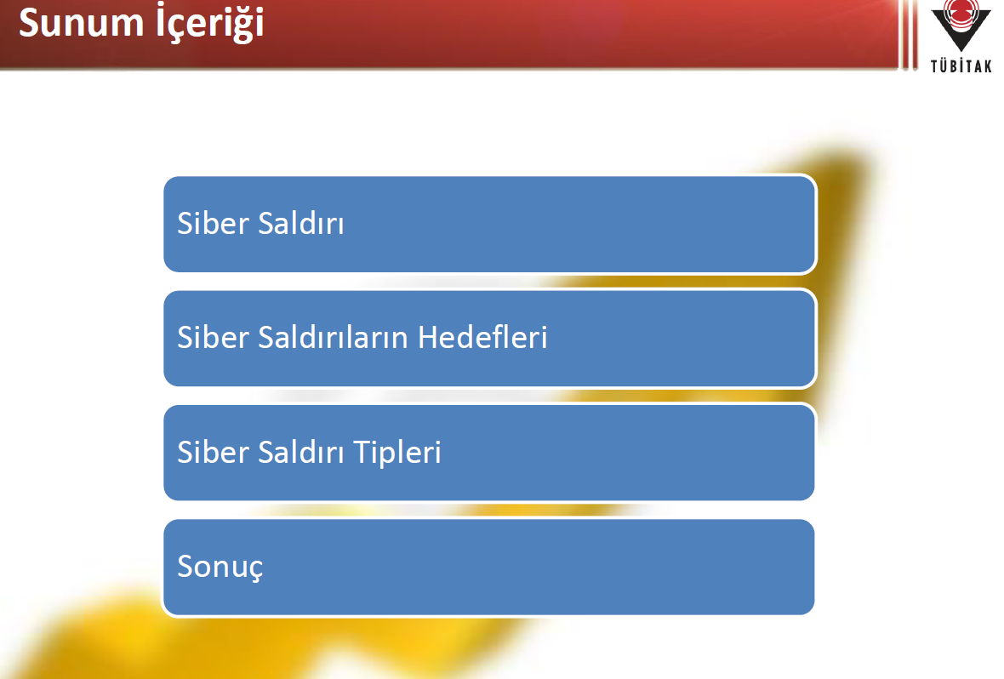
Uygulama

Slide 4
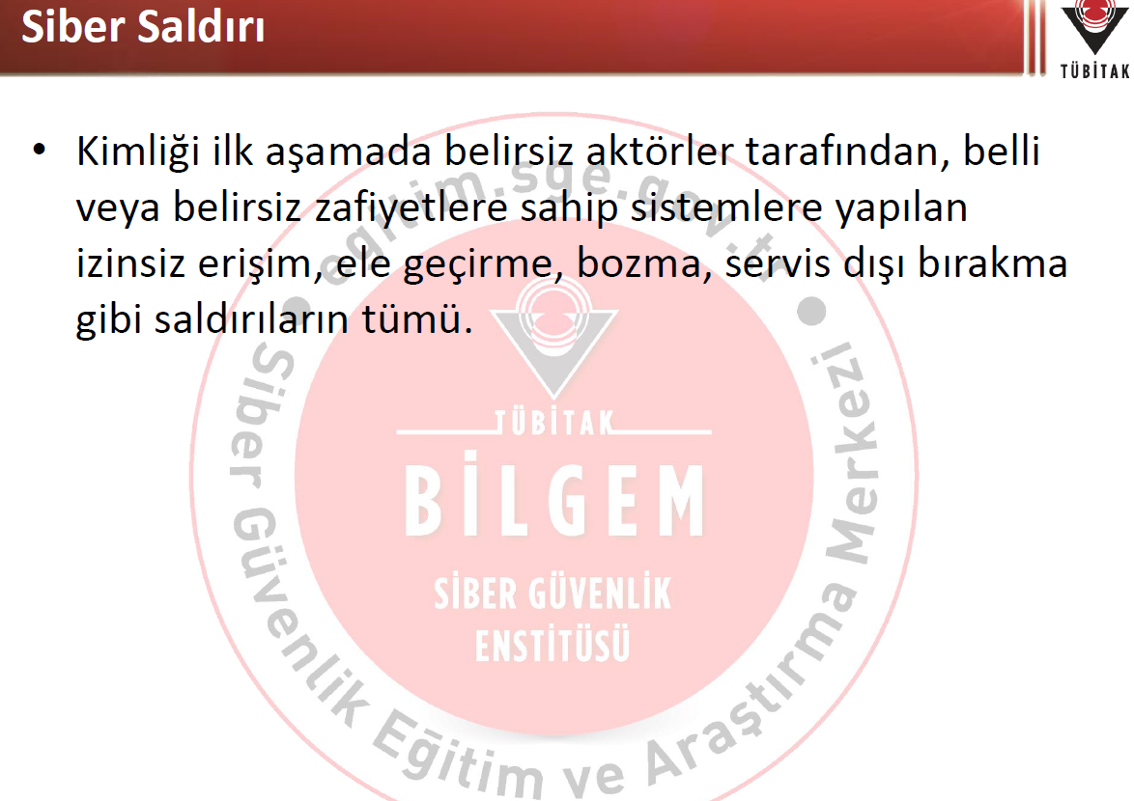

Slide 5
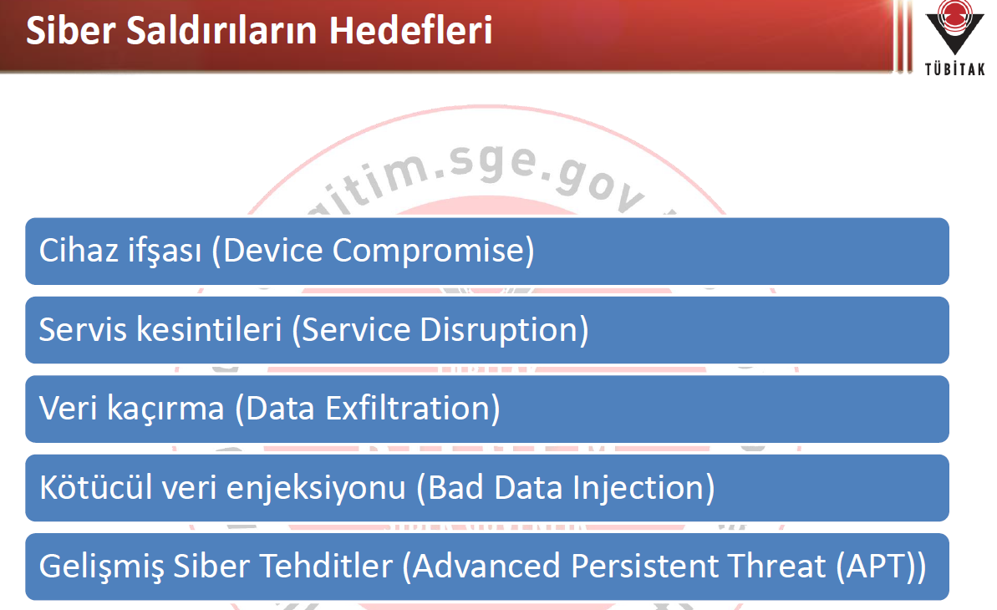

Slide 6
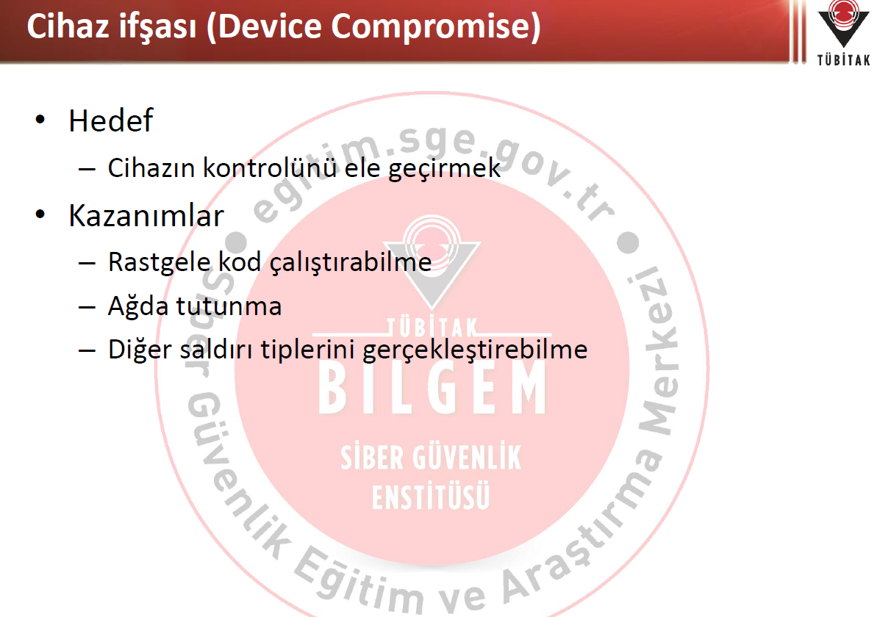

Slide 7
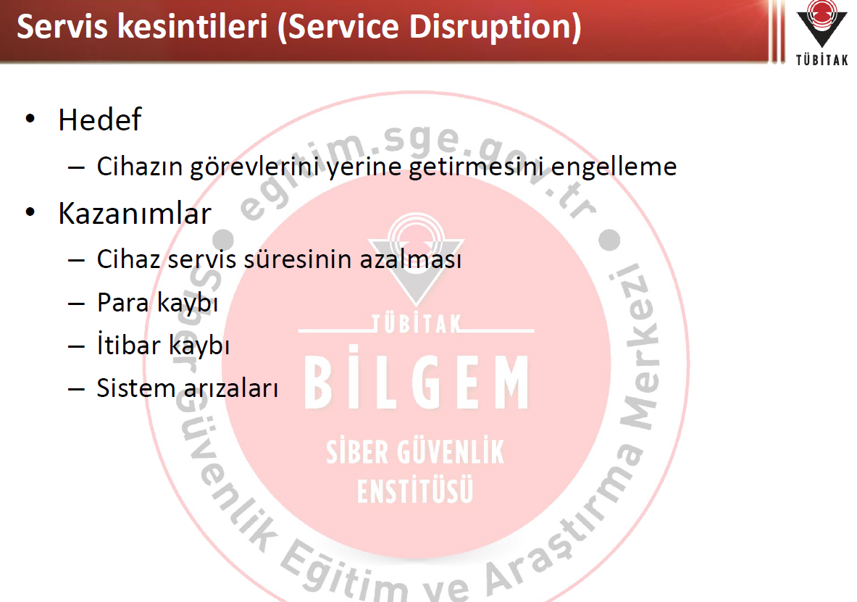

Slide 8
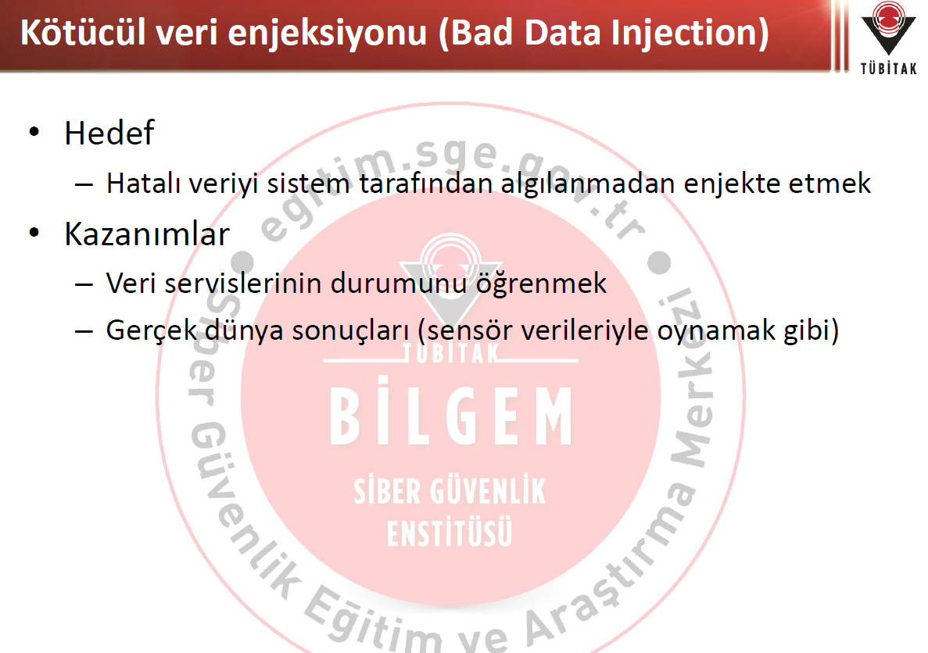

Slide 9
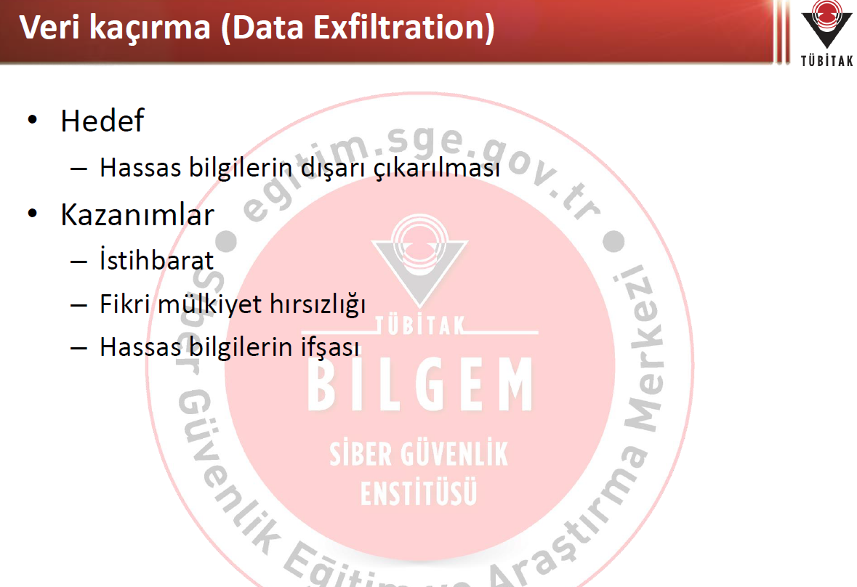

Slide 10
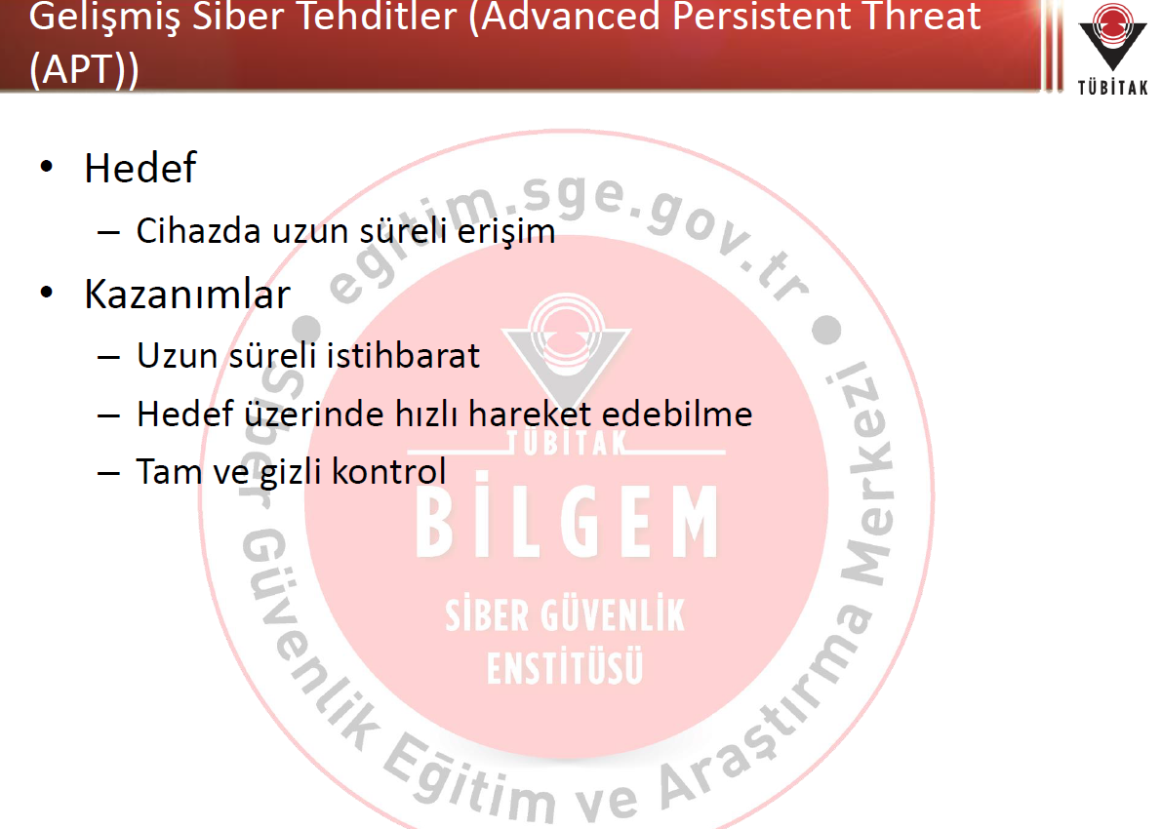

Slide 11
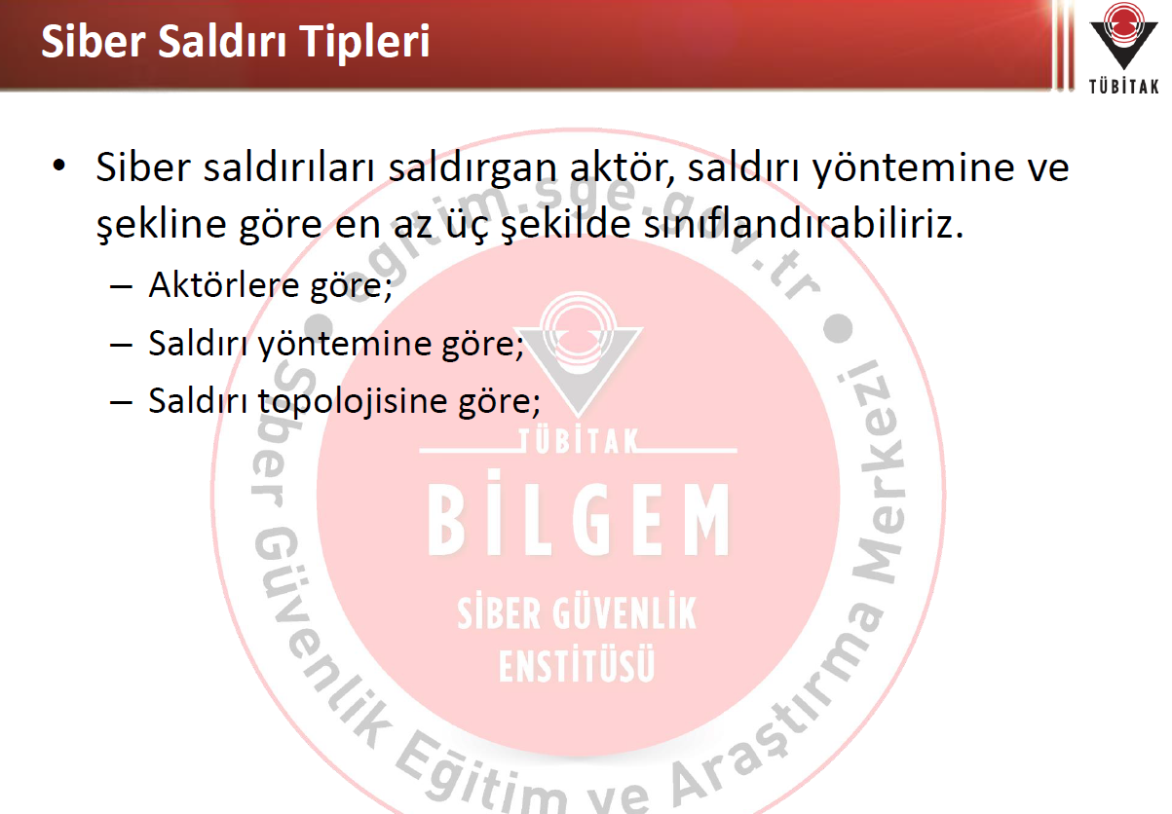

Slide 12
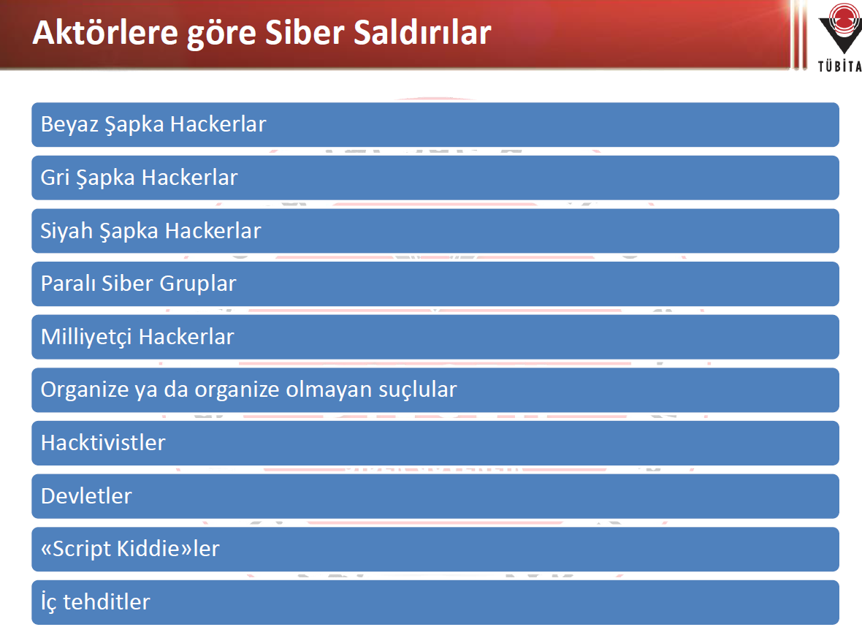
Notes:
Script kiddie zararlı yazılım kullanmasını bilen hackercıklar

Slide 13
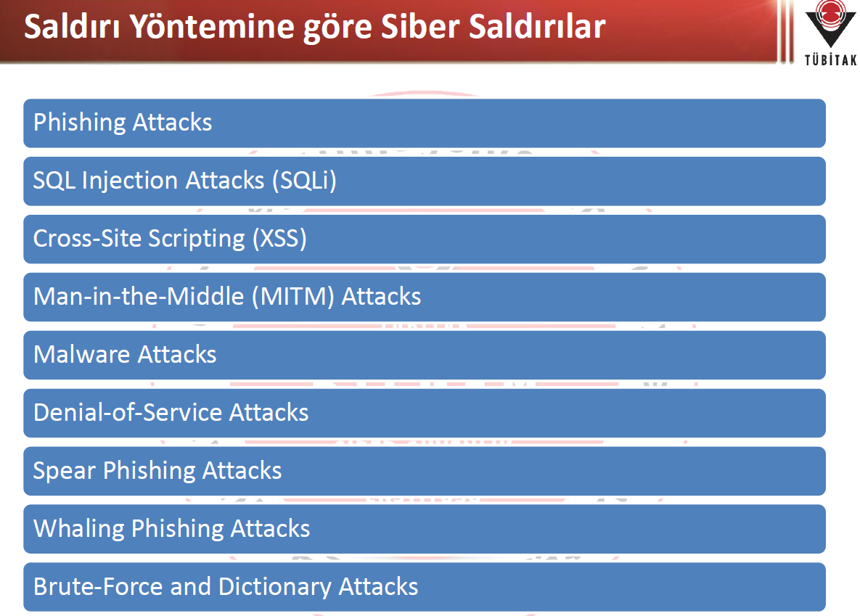

Slide 14
Bazılarının açıklamaları
Cross-Site Scripting (XSS), genellikle web uygulamalarını hedef alan bir saldırı türüdür. Bu saldırıda, saldırganlar, kullanıcının tarayıcısına zararlı bir betik (script) enjekte ederek, kullanıcının tarayıcısında çalıştırmak üzere tasarlanmış kodları eklemeye çalışırlar.
Spear (Mızrak): Kişisel, özelleştirilmiş balık avı
Whaling: Şirketlerde ki üst düzey yöneticiler için balık avı
DoS (tek kaynaktan): Tek bir makineden veya bağlantıdan yoğun trafik/istek gönderilerek yapılır.
DDoS (Dağıtık DoS): Birden çok (genelde ele geçirilmiş) cihazdan eş zamanlı saldırı. Gerçek dünyada en yaygın ve yıkıcı türdür.

Slide 15
Malware attack (malware saldırısı) nedir?
Malware (malicious software) kötü amaçlı yazılımların genel adıdır. Malware attack ise bu yazılımların sistemlere, ağlara veya kullanıcıların cihazlarına gizlice yerleştirilip zarar vermesi, bilgi çalması veya kontrol sağlanmasıdır.
Yaygın malware türleri
Virus: Dosyalara bulaşır, kendini kopyalar; çalıştırılınca yayılır.
Worm (solucan): Ağ üzerinden otomatik yayılan, dosya/host bağlamına ihtiyaç duymayan zararlı yazılım.
Trojan (Truva atı): Zararsız görünen ama arka planda kötü iş yapan program.
Ransomware: Dosyaları şifreleyip fidye isteyen yazılım.
Spyware / Keylogger: Bilgi/klavye girdilerini gizlice toplar.
Adware: İstenmeyen reklam gösteren yazılım (bazı adware’ler casus davranabilir).
Rootkit: İşletim sistemi seviyesinde gizlenip kalıcı yetki sağlayan kötü yazılım.
Botnet malware: Cihazları ele geçirip uzaktan komut alan botlara dönüştürür (DDoS gibi amaçlar için).

Slide 16
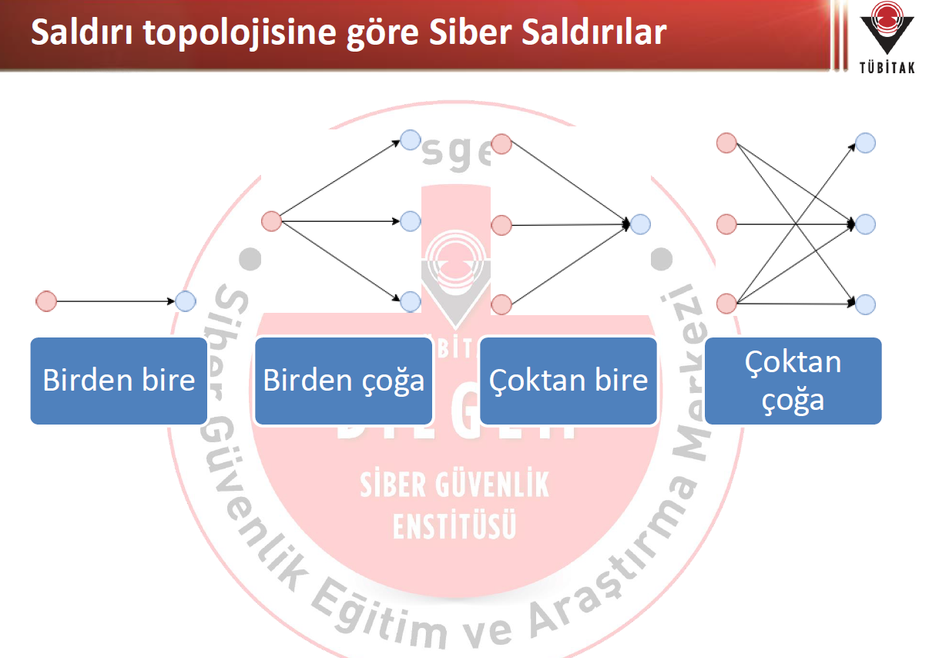

Slide 17
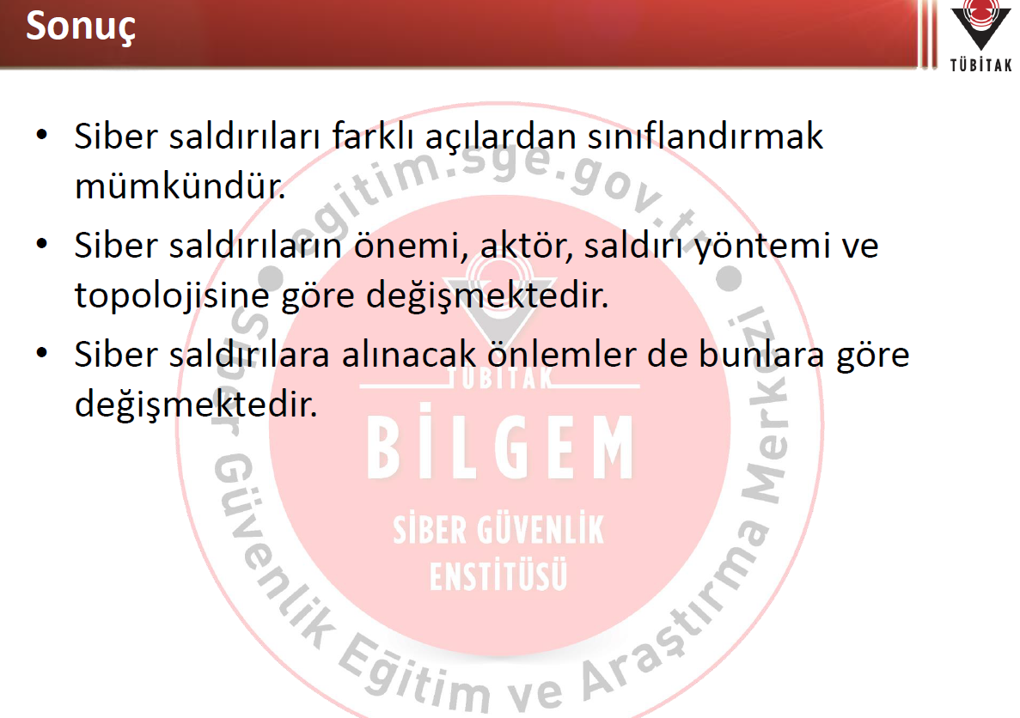

Slide 18
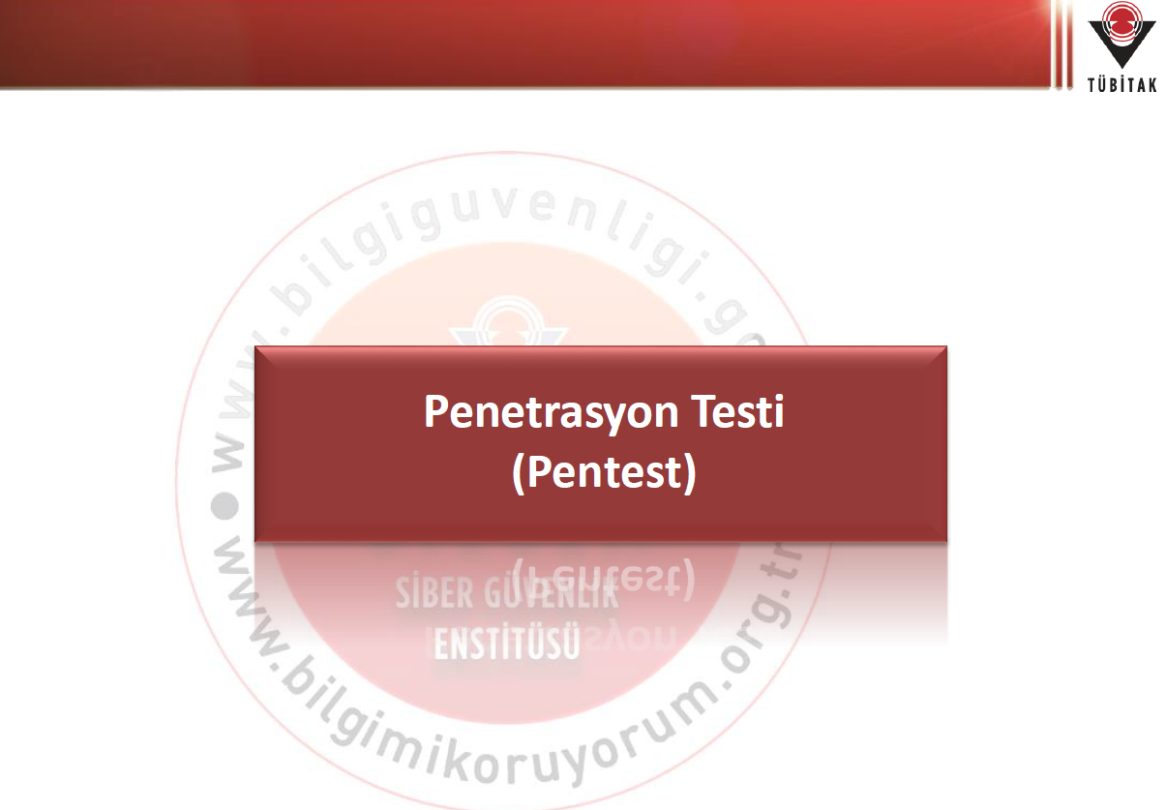

Slide 19
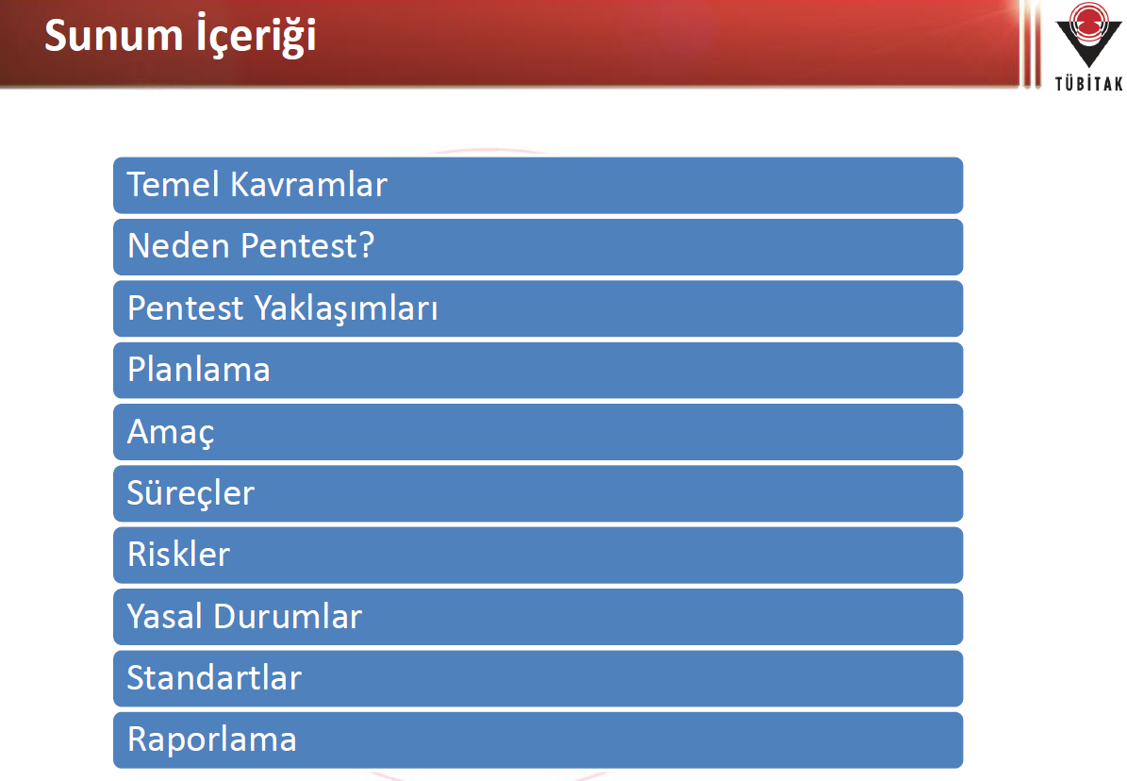

Slide 20
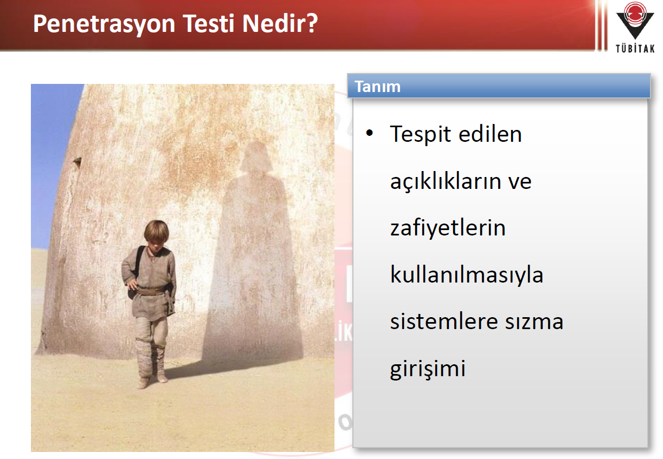

Slide 21
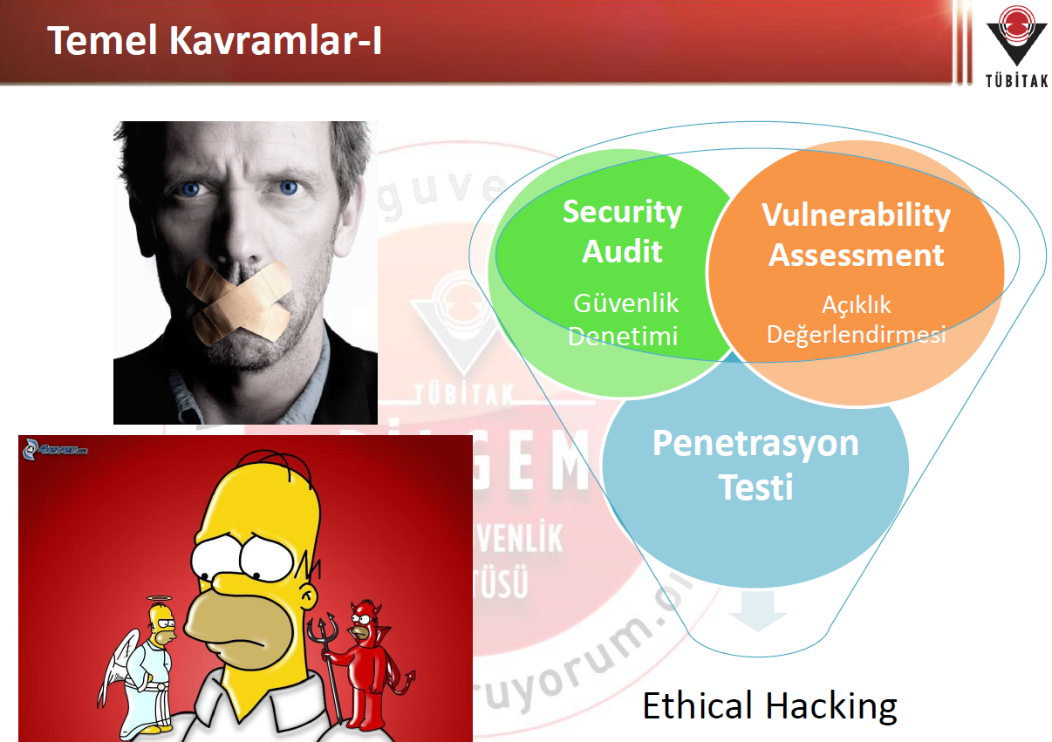

Slide 22
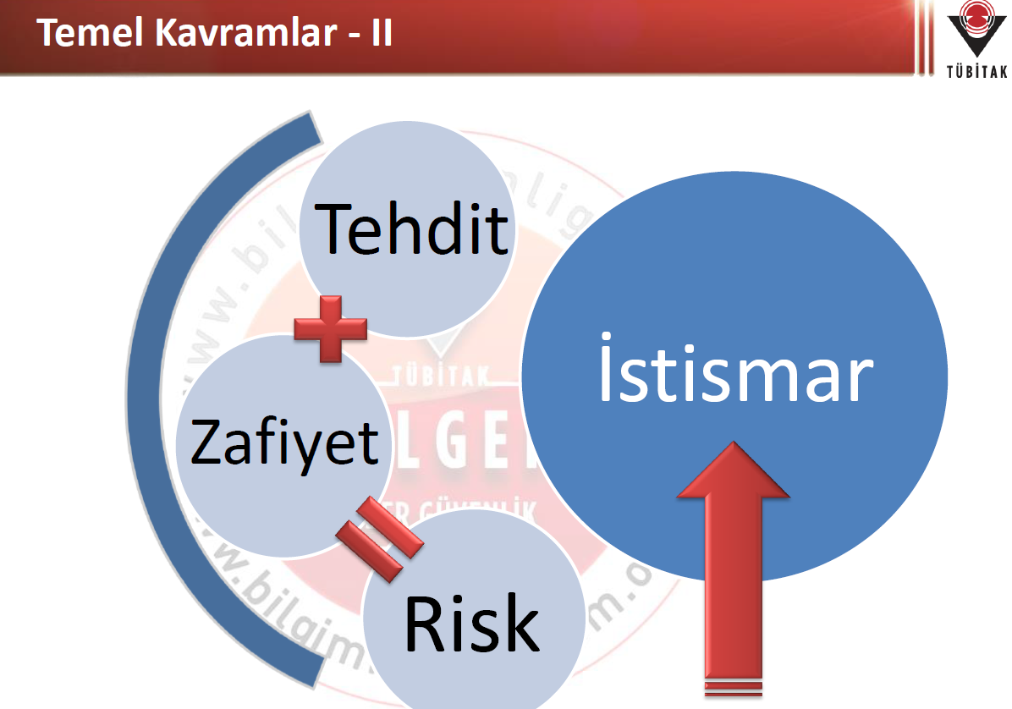

Slide 23
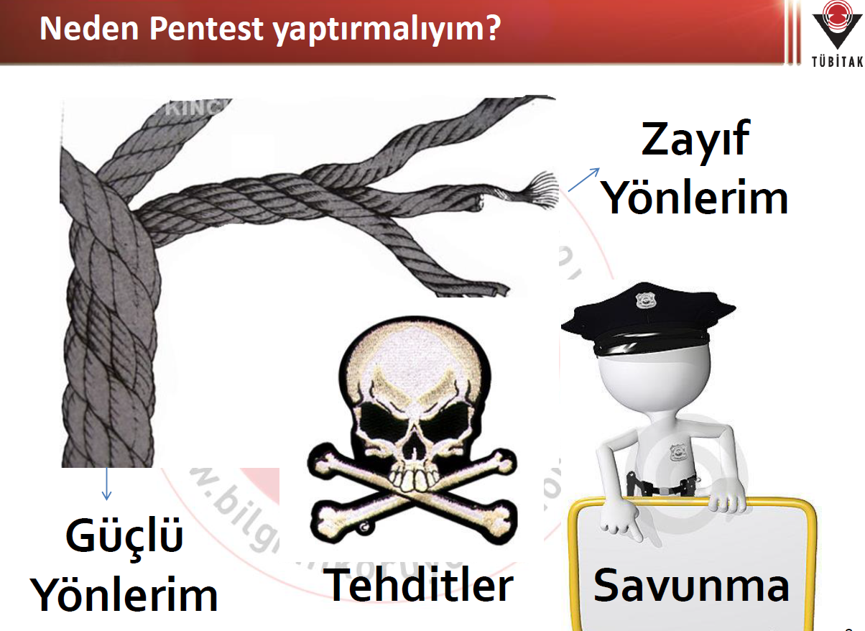

Slide 24
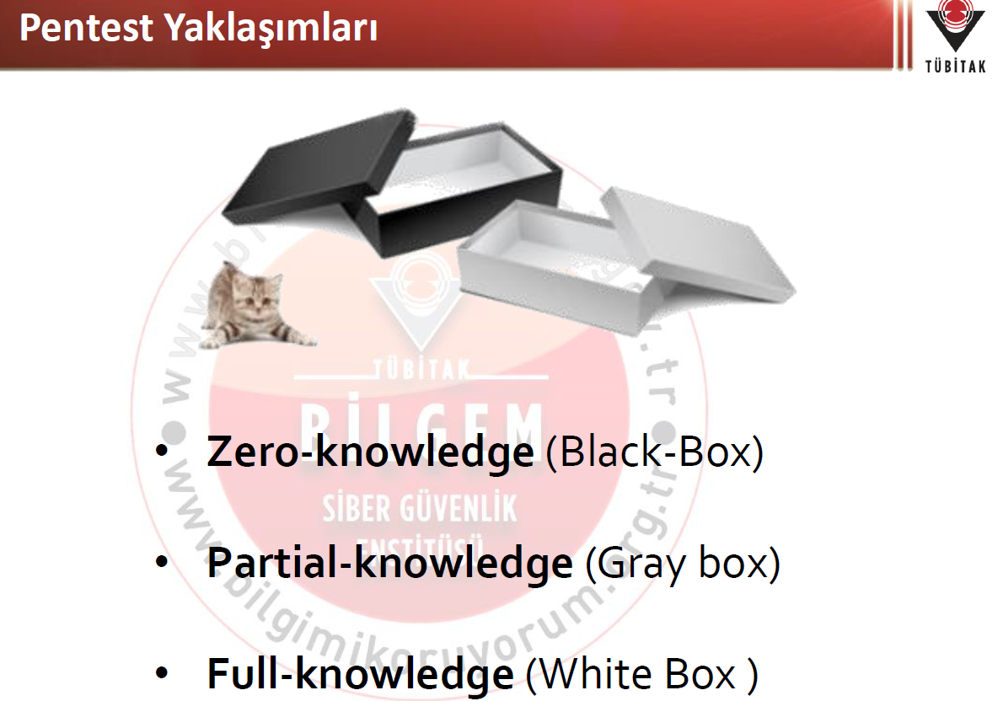

Slide 25
Açıklama
Siyah Kutu (Black Box) Testi:
Tanım: Saldırganın bilgiye erişimi sınırlıdır. Test ekibi, test edilecek sistemi genellikle sadece dışarıdan gözlemler.
Avantajlar: Gerçek dünya saldırılarına daha yakın bir senaryo oluşturabilir.
Dezavantajlar: İçeriden bir perspektifi içermeyebilir, kuruluşun iç işleyişine dair detaylı bilgiler eksik olabilir.
Beyaz Kutu (White Box) Testi:
Tanım: Test ekibi, test edilen sistemin iç yapısı, altyapısı ve kodu hakkında detaylı bilgiye sahiptir. İçeriden bir perspektifi içerir.
Avantajlar: İç yapının detaylı analizi mümkündür, özel güvenlik önlemleri test edilebilir.
Dezavantajlar: Gerçek bir saldırganın bilgi eksikliğiyle karşılaştırıldığında, gerçek dünya koşullarını tam olarak yansıtmayabilir.
Gri Kutu (Gray Box) Testi:
Tanım: Saldırganın bilgiye kısmen erişimine izin verilir. Test ekibi, hem iç hem de dış perspektifleri değerlendirir.
Avantajlar: Hem iç hem de dış tehditlere karşı savunma stratejilerini değerlendirebilir.
Dezavantajlar: Test ekibi, organizasyonun iç yapısı hakkında tam bilgiye sahip olmayabilir.

Slide 26
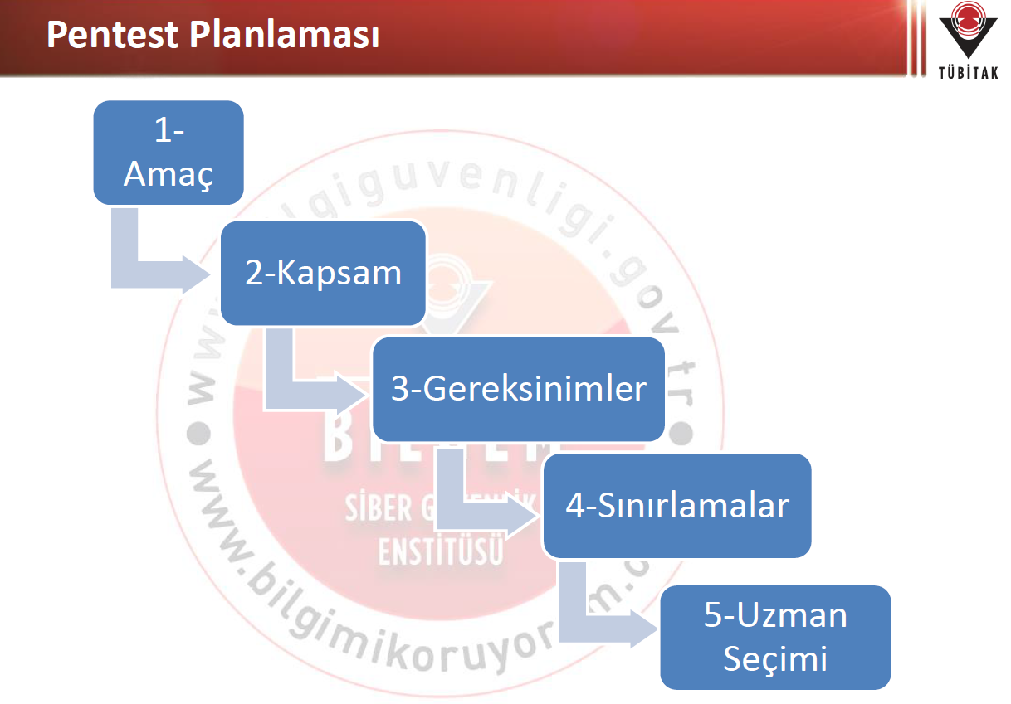

Slide 27

Notes:
Örneğin, ağ güvenliğini değerlendirmek, uygulama güvenliğini kontrol etmek veya fiziksel güvenliği test etmek. Kapsam: Hangi sistemler, ağlar, uygulamalar veya süreçler test edilecek? Belirli bir departman veya bölüm mü hedefleniyor?

Slide 28
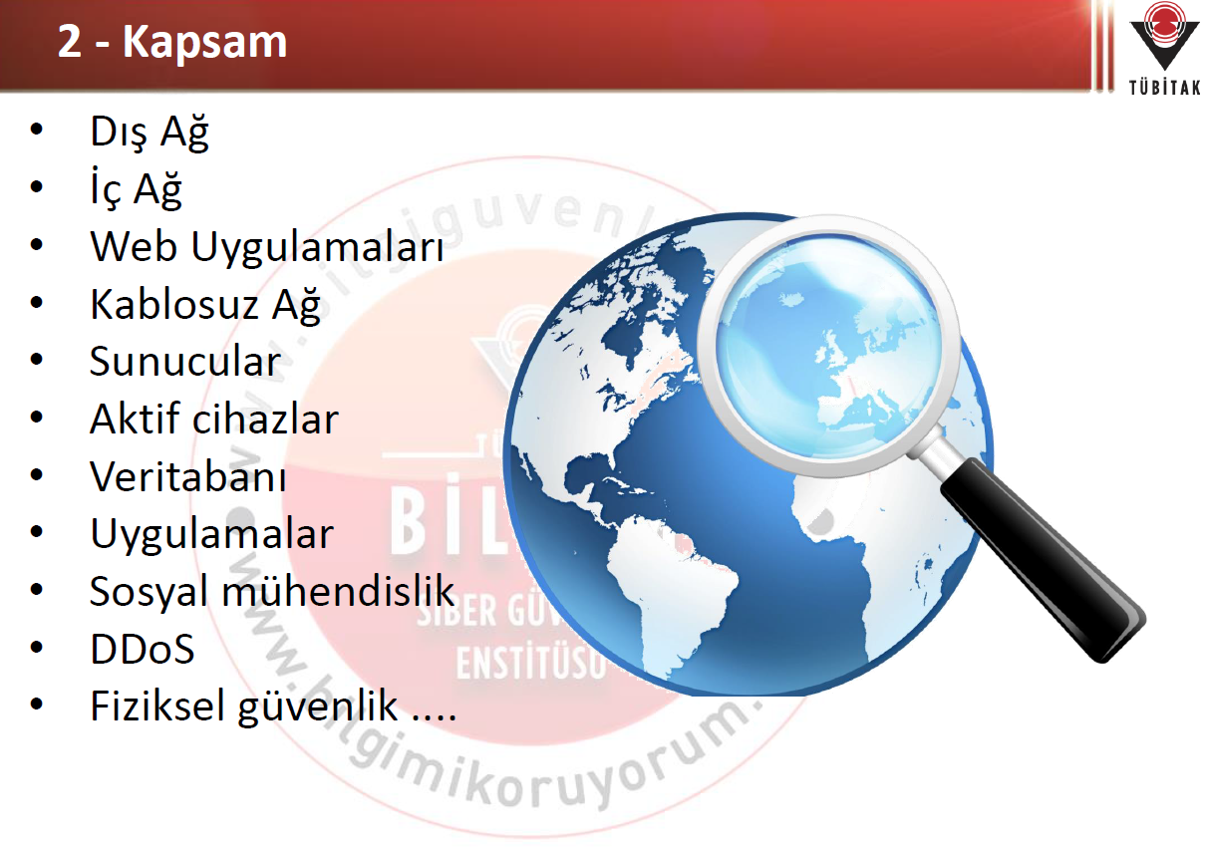

Slide 29
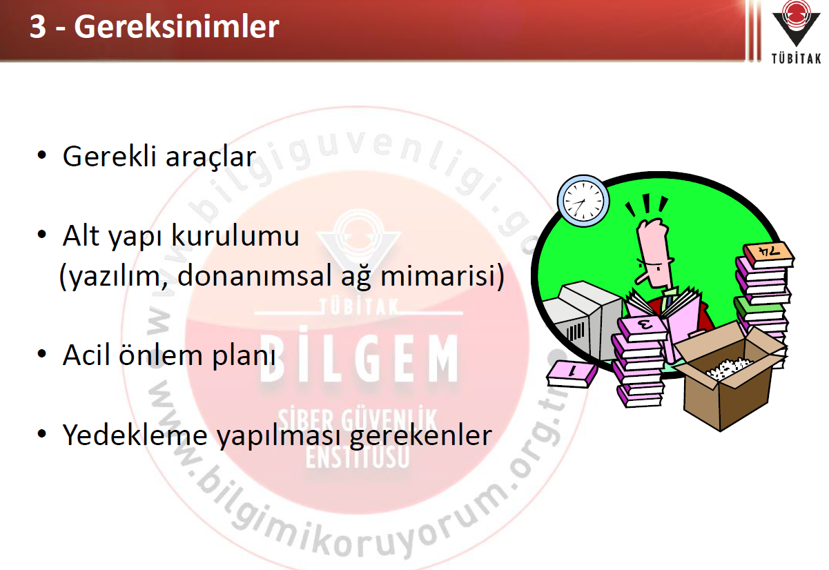

Slide 30
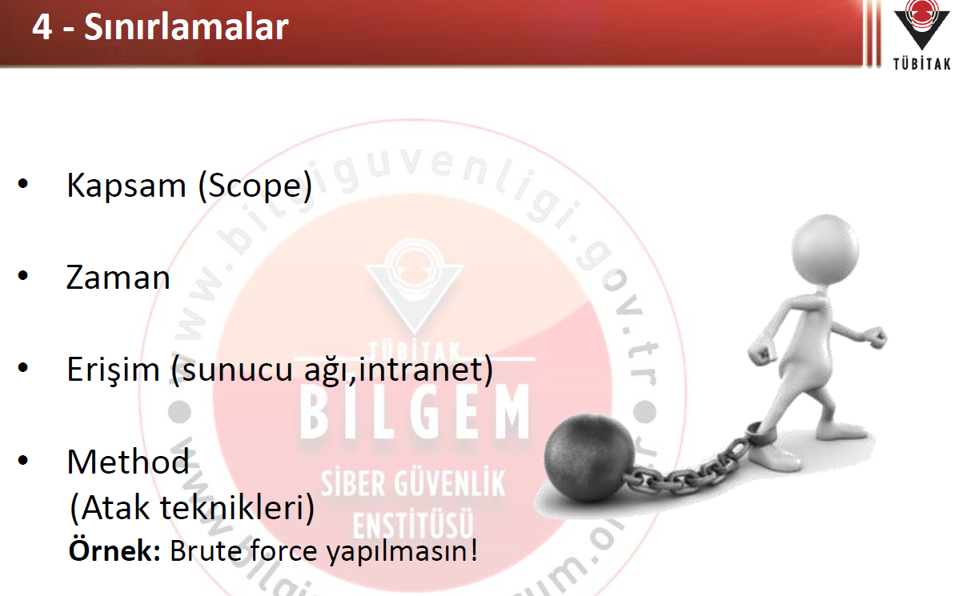

Slide 31
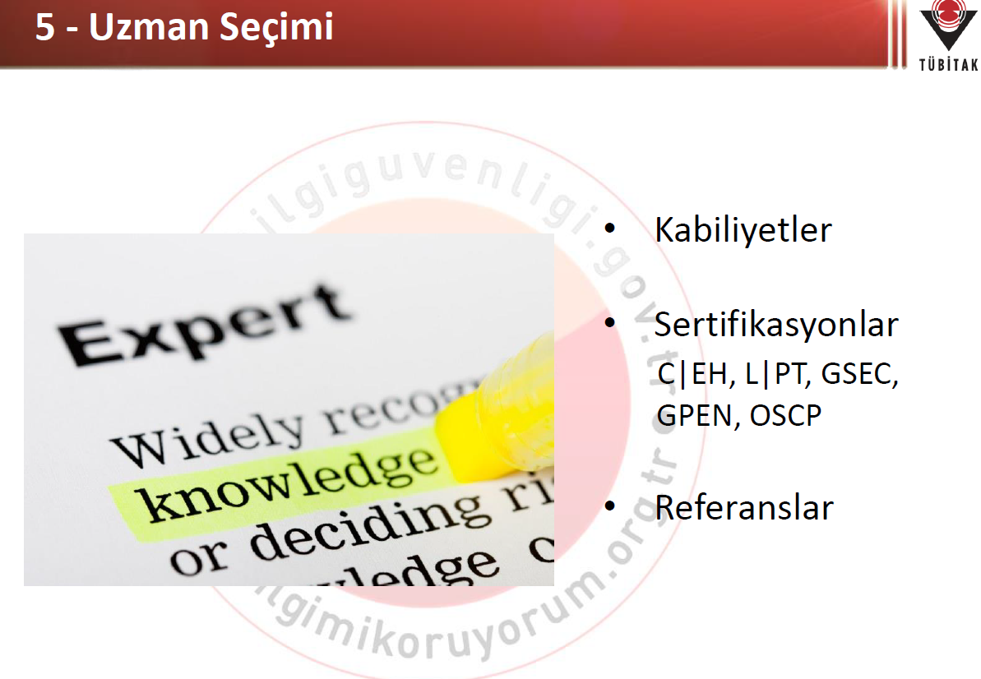

Slide 32
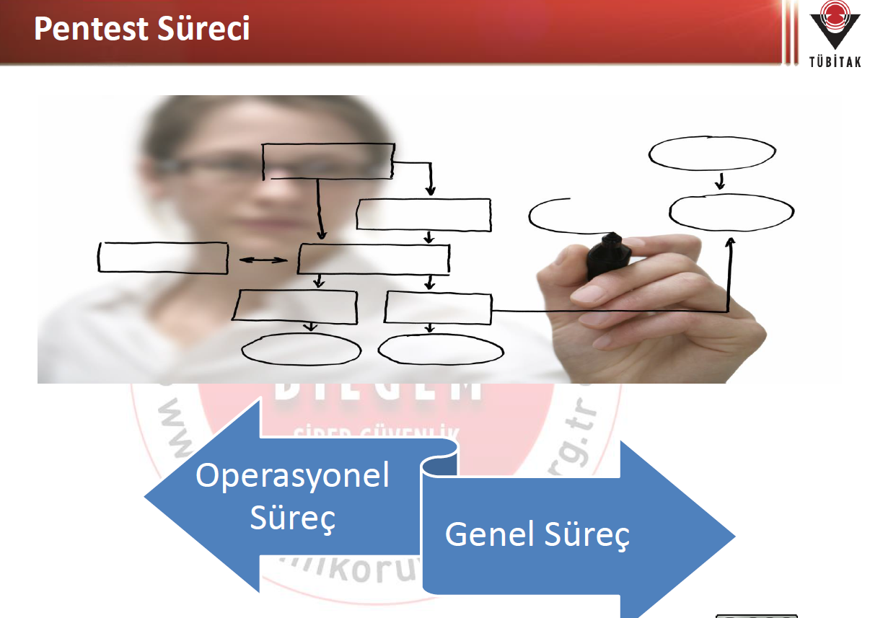

Slide 33
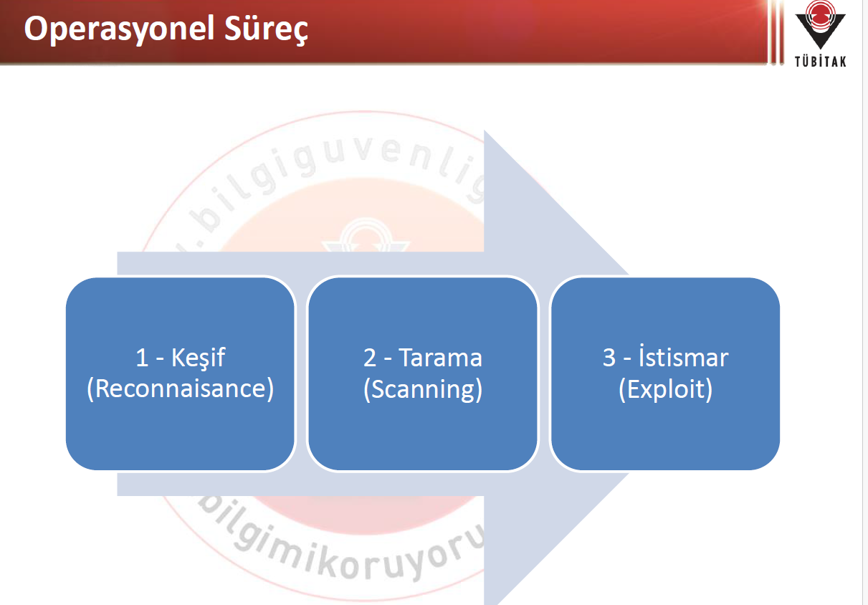

Slide 34
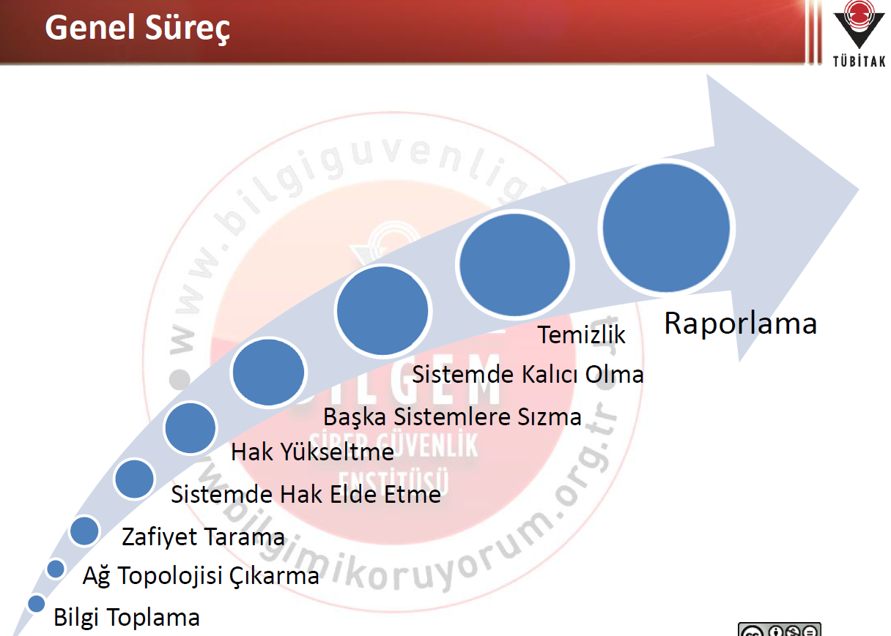

Slide 35
🔹 1. Bilgi Toplama (Information Gathering)
Amaç: Hedef hakkında mümkün olduğunca fazla veri toplamak. Bu aşama istihbarat toplama (reconnaissance) evresidir.
Hedef IP adresleri, alan adları, açık servisler, çalışan yazılımlar, sürümler, e-posta adresleri, sosyal medya bilgileri vs. toplanır.
Kullanılan araçlar: whois, nslookup, theHarvester, shodan, Google dork, Maltego vb.

Slide 36
2. Ağ Topolojisi Çıkarma (Network Mapping)
Amaç: Hedefin ağ yapısını, alt ağlarını ve cihazlarını anlamak.
Router, switch, güvenlik duvarı, sunucu, istemci gibi cihazların konumu ve bağlantısı çıkarılır.
Hangi portların açık, hangi servislerin aktif olduğu belirlenir.
Araçlar: nmap, netdiscover, zenmap, masscan.

Slide 37
🔹 3. Zafiyet Tarama (Vulnerability Scanning)
Amaç: Sistemlerde bilinen güvenlik açıklarını tespit etmek.
Yazılım sürümlerindeki açıklara (ör. Apache 2.4.49 RCE) bakılır.
Manuel test + otomatik araçlar birlikte kullanılır.
Araçlar: Nessus, OpenVAS, Nikto, Burp Suite, Metasploit.

Slide 38
🔹 4. Sistemde Hak Elde Etme (Exploitation)
Amaç: Bulunan açıklardan faydalanarak sisteme giriş yapmak (örneğin kullanıcı veya yönetici yetkisi almak).
RCE, SQL Injection, zayıf parola, LFI/RFI gibi açıklar kullanılır.
Başarı: “sistemde oturum açabilmek” veya “shell almak”.
Araçlar: Metasploit, Hydra, SQLmap.

Slide 39
🔹 5. Hak Yükseltme (Privilege Escalation)
Amaç: Sistemdeki sınırlı yetkili hesaptan admin/root seviyesine yükselmek.
Sistem yanlış yapılandırmaları, zayıf servis izinleri, kernel exploitleri kullanılır.
Örnek: sudo -l hatalı yetkiler, zayıf cron job, SUID bitli dosyalar.

Slide 40
🔹 6. Başka Sistemlere Sızma (LateralMovement)
Amaç: Ele geçirilen sistem üzerinden diğer sistemlere geçmek.
Domain içinde diğer makinelerin erişimi, paylaşımlar, RDP, SMB, SSH kullanılır.
Kurumsal ağlarda zincirleme etkiyle tüm sistem ele geçirilebilir.

Slide 41
🔹 7. Sistemde Kalıcı Olma (Persistence)
Amaç: Sistem kapansa bile erişimi sürdürmek.
Yeni kullanıcı oluşturma, servis ekleme, registry entry, cron job, backdoor bırakma.
Bu adım APT (Advanced Persistent Threat) tarzı saldırıların temelidir.

Slide 42
🔹 8. Temizlik (Clearing Tracks)
Amaç: Yapılan işlemlerin izini silmek.
Log kayıtları, shell geçmişi, geçici dosyalar silinir.
Etik hacker bunu yalnızca simülasyonun sonunda kontrollü şekilde yapar (gerçek saldırganın davranışını taklit etmek için).

Slide 43
🔹 9. Raporlama (Reporting)
Amaç: Tüm adımları belgelemek ve kuruma sunmak.
Hangi açıklar bulundu, nasıl istismar edildi, hangi veriye ulaşıldı, risk seviyesi nedir?
Çözüm önerileri de belirtilir (ör. yama, politika değişikliği, MFA zorunluluğu).
Bu, en önemli ve etik aşamadır.

Slide 44
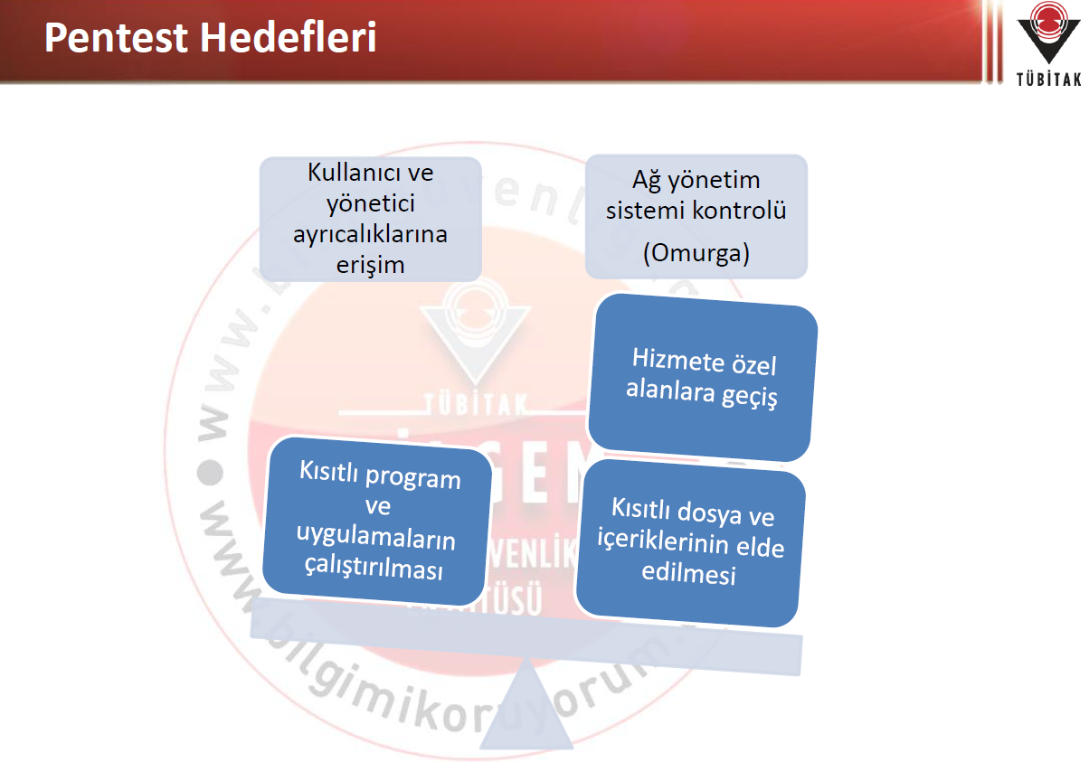

Slide 45


Slide 46
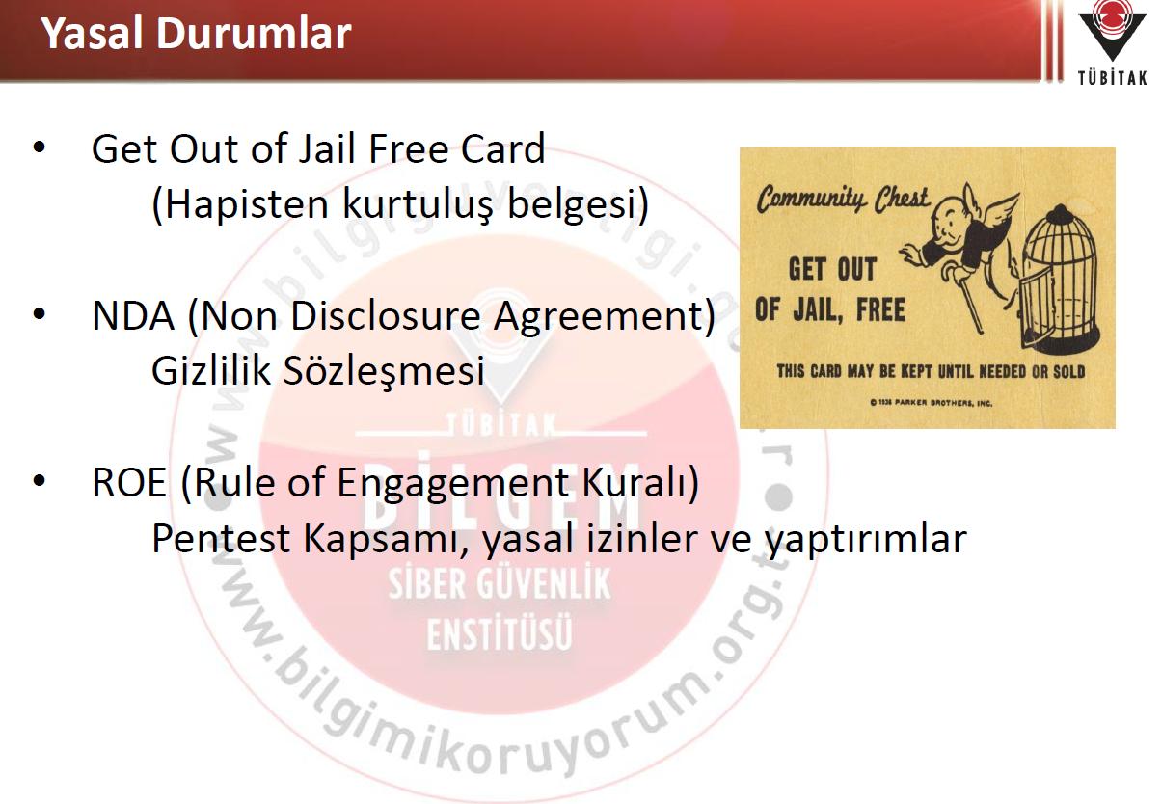

Slide 47
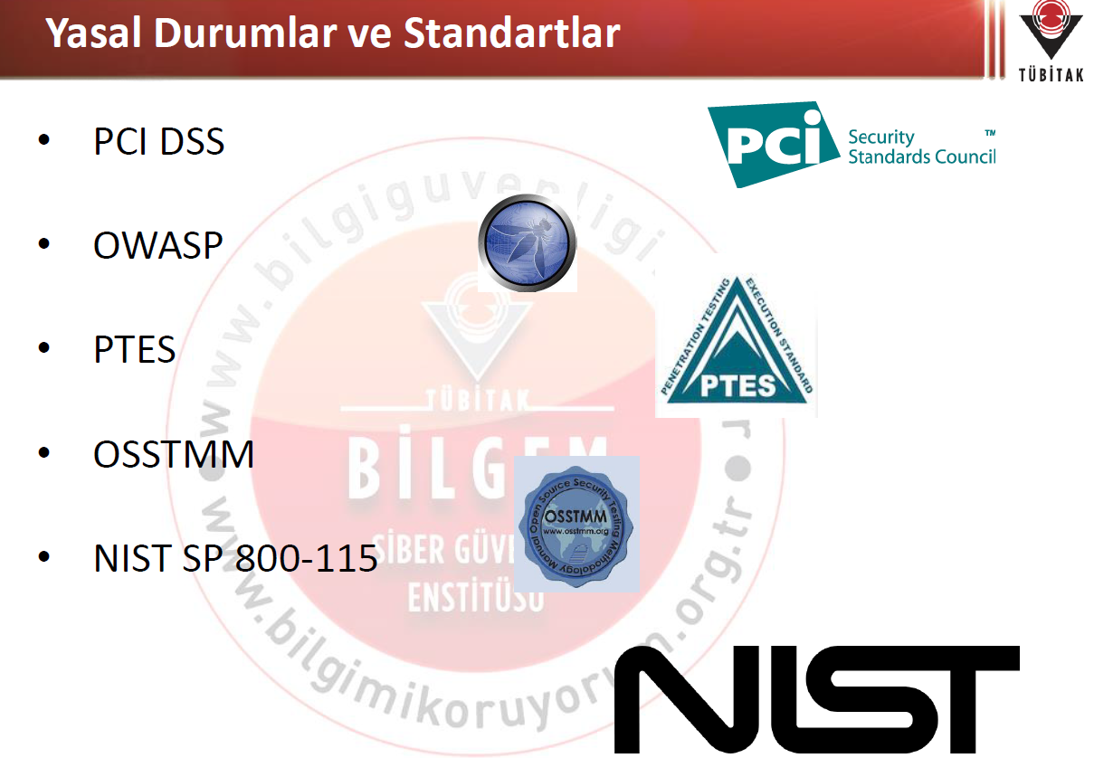
Notes:
PCI DSS, ödeme kartlarıyla (kredi kartları ve banka kartları gibi) yapılan işlemlerde güvenliği artırmak ve kart sahiplerinin hassas bilgilerini korumak amacıyla oluşturulmuş bir güvenlik standardıdır.

Slide 48
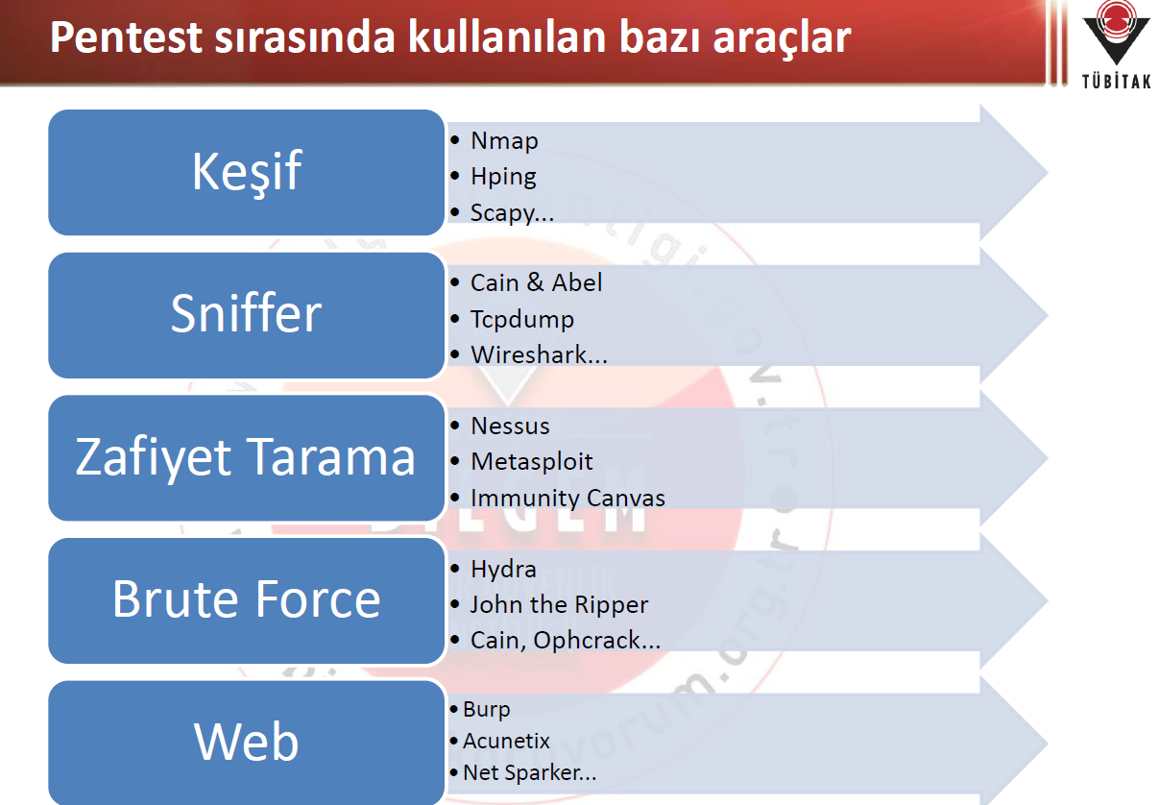

Slide 49


Slide 50

UYGULAMA

Slide 51

USB WİFİ Kali Linux
Kali Linux için usb wifi kart yazarak aratılabilir.

Slide 52
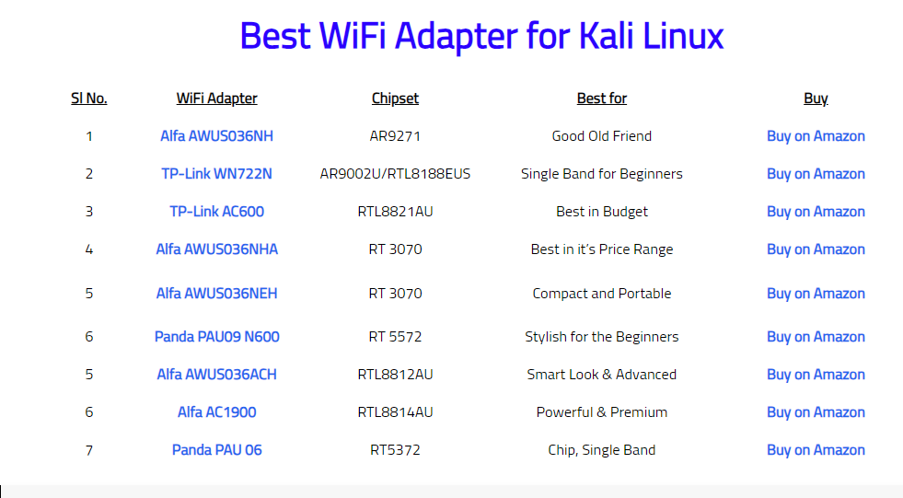
USB WİFİ Kali Linux (Benim kullandığım ve önerilenler)
Kali Linux Için Monitor Modu USB Stick Antenli 802.11N Wifi 5370 Chipset 300 Mbps Wireless Adaptör

Slide 53
Evil Twin için…
“evil twin” lab’ı için adaptörün aynı anda hem monitor (dinleme/enjeksiyon) hem de managed/AP (istemci/Erişim Noktası) modlarını eşzamanlı çalıştırabilmesi gerekir (VIF—virtual interface). Bunu iyi yapanlar genelde MediaTek/ath9k_htc sürücü ailesi.

Slide 54
En iyi 10 (f/p ve sürücü desteğine göre)
Alfa AWUS036ACM (MT7612U, 2.4/5 GHz, 802.11ac) – mt76 sürücüsü çekirdek içinde; VIF ile managed+AP mümkün (evil twin senaryolarına uygun). GitHub+1
Panda PAU09 (Ralink/MediaTek RT5572, 2.4/5 GHz, 802.11n) – kernel içi; monitor+enjeksiyon sağlam, AP modu kararlı; bütçe dostu. wirelesshack.org+1
Alfa AWUS036NHA (Atheros AR9271, 2.4 GHz, 802.11n) – ath9k_htc ile taş gibi; eğitim setlerinde klasik. (Sadece 2.4 GHz) zSecurity
TP-Link TL-WN722N v1 (AR9271, 2.4 GHz) – yalnızca v1 önerilir; v2/v3 Realtek’te ek sürücü gerekebilir. Michael
Comfast CF-912AC (MT7612U, 2.4/5 GHz, AC1200) – AWUS036ACM’in muadili; mt76 ile iyi VIF/monitor deneyimi. (Model değişkenliği kontrol edin.) HackYourMom
Alfa AWUS036ACHM (MT7610U, 2.4/5 GHz, AC600) – MediaTek tabanlı mini model; Linux uyumu iyi, Kali için toplulukça övülüyor. GitHub+1
Alfa AWUS036AXM / AXML (MT7921AU, Wi-Fi 6/6E) – yeni nesil; monitor/aktif monitor destekleniyor, aynı anda AP+managed sınırlamaları olabilir (sürücü tarafı 1 AP ile kısıtlı). GitHub+2GitHub+2
Comfast CF-953AX (MT7921AU, AX1800) – Wi-Fi 6; kernel/firmware olgunluk düzeyi değişken, bazı dağıtımlarda ek ayar gerekebiliyor. medo64.com
Alfa AWUS1900 (RTL8814AU, 4×4, 802.11ac) – yüksek çekim; ama Realtek sürücüsü çekirdek dışı ve monitor/AP kararlılığı değişken. GitHub
Alfa AWUS036ACH (RTL8812AU, 802.11ac) – topluluk sürücüsüyle çalışır; resmî Realtek hattında monitor sınırlamaları not edilmiş. Yalnız kararlılık, mt76 kadar iyi değil.

Slide 55

WIFI KARTI KALİ’YE BAĞLAMAK

Slide 56
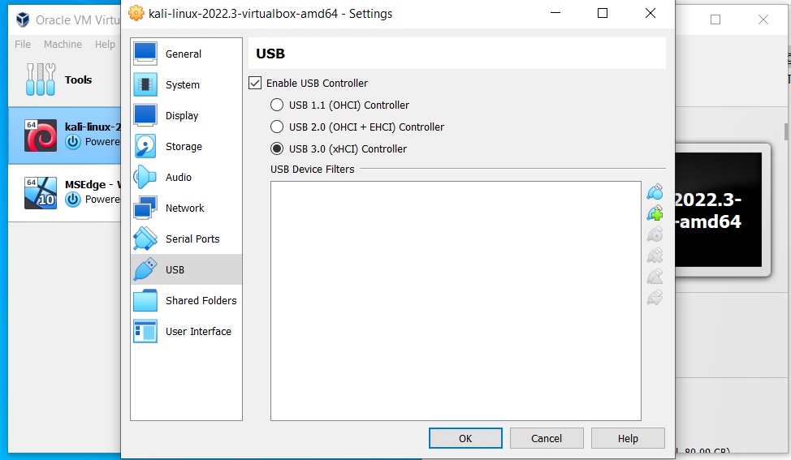
Setting→USB

Slide 57
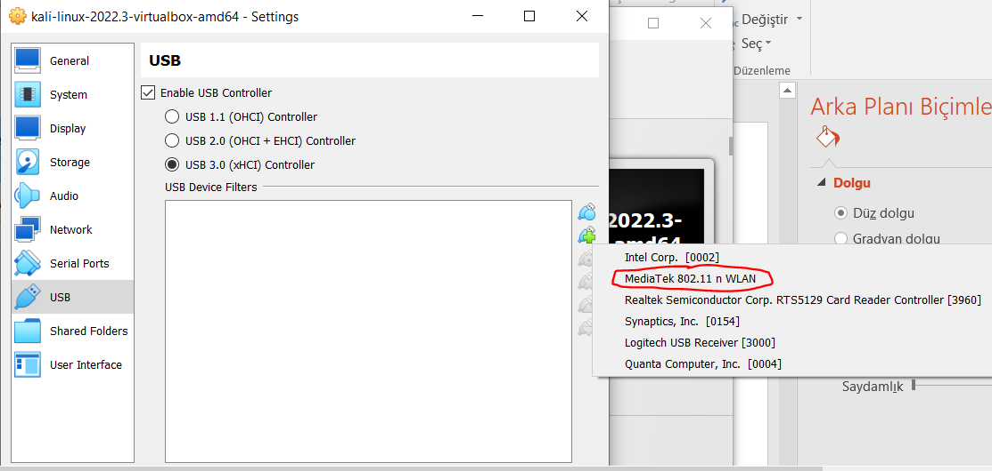

Slide 58
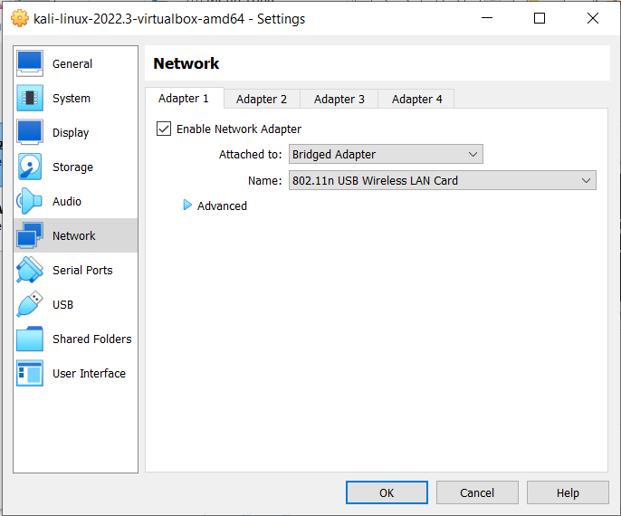
Notes:
Bu sayede gerçek ip ile bağlanacak ama şart değil netnetworkte devam edilebilir

Slide 59
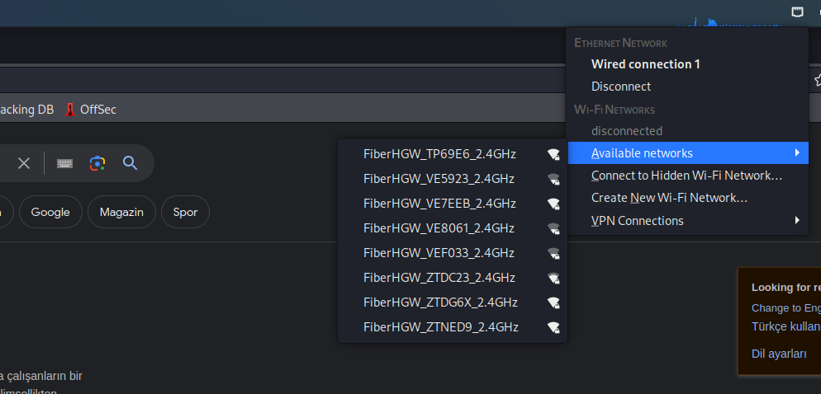
Notes:
Bu sayede gerçek ip ile bağlanacak ama şart değil netnetworkte devam edilebilir

Slide 60
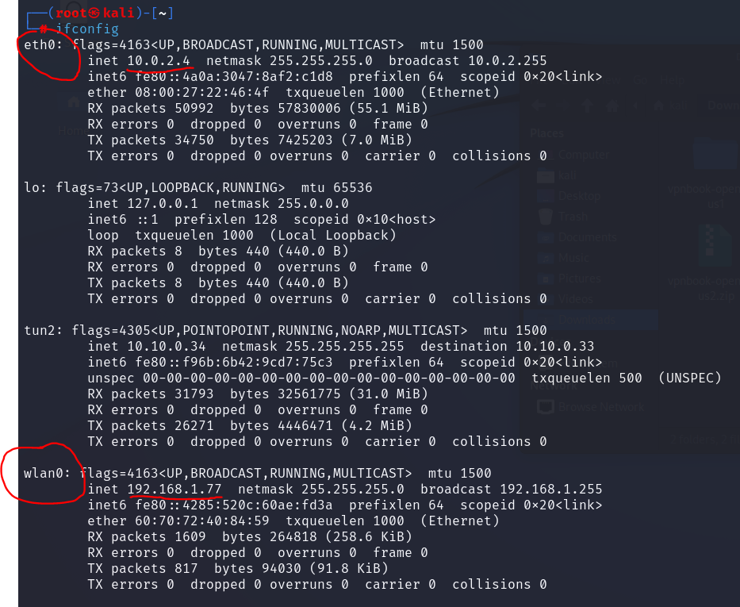
Wifi bağlanmış mı?
Notes:
Eğer nat natwork değilde bridge seçersek eth0 192 ile başlayan bir ip alırdı

Slide 61
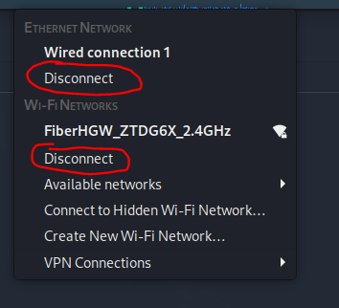
İki bağlantıdan birini iptal edebiliriz

Slide 62
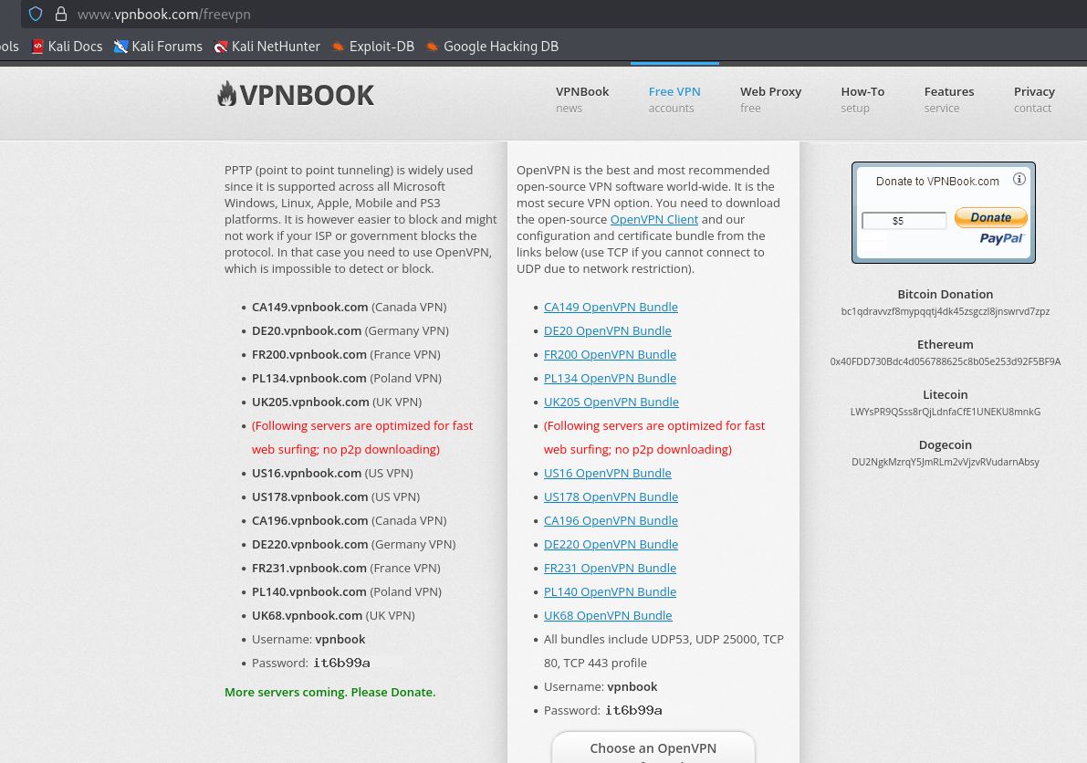
Notes:
Free Openvpn vpnbook

Slide 63
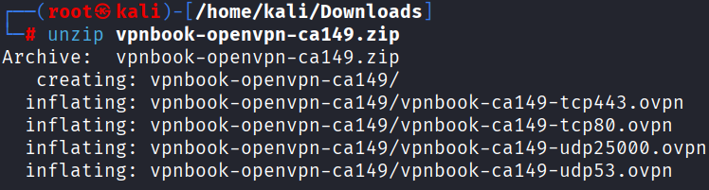

Slide 64
vpnbook kullanmak

Slide 65
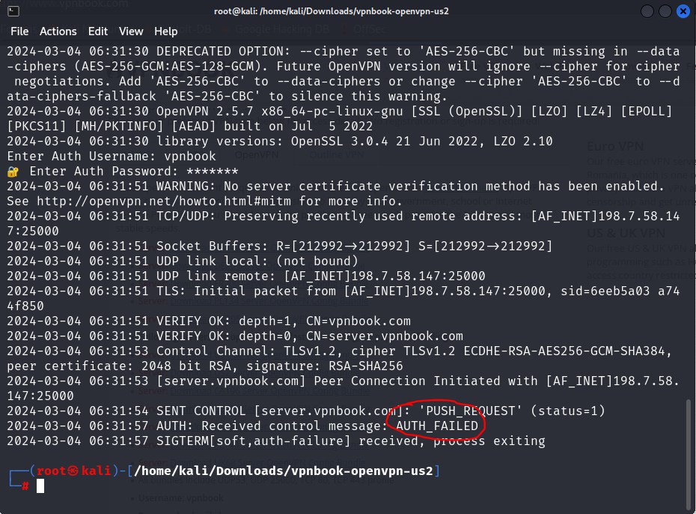
Şifre yada k.a yanlışsa

Slide 66
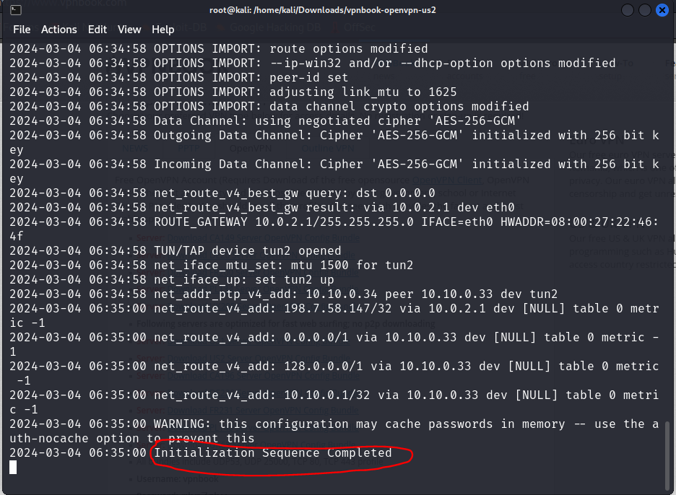
Tamamen kurulunca

Slide 67
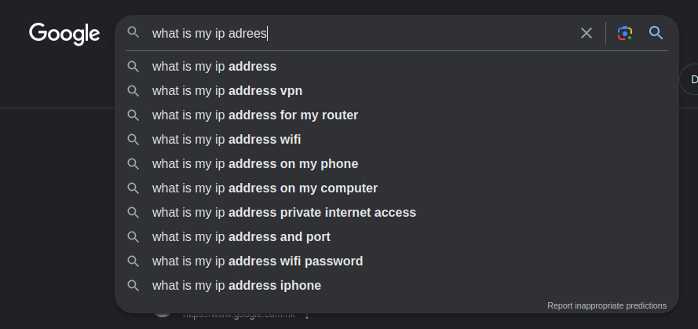
Test

Slide 68
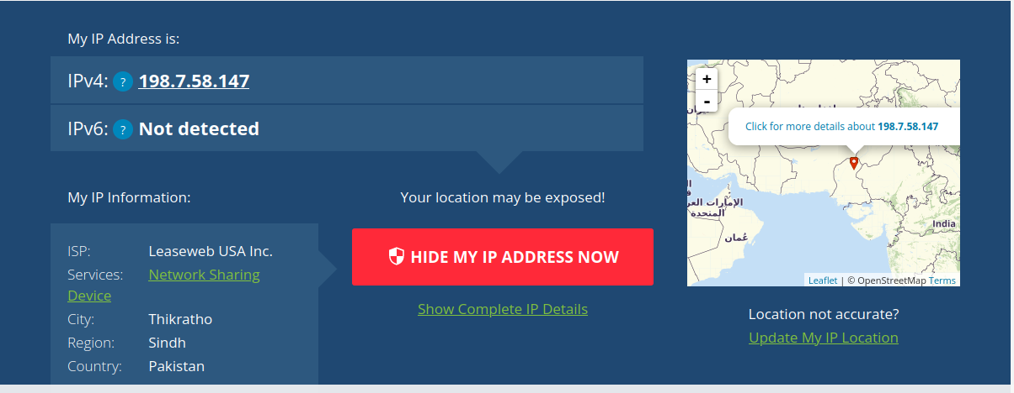
Test
Notes:
İnce nokta vpn çalışan terminali kapatmamak

Slide 69
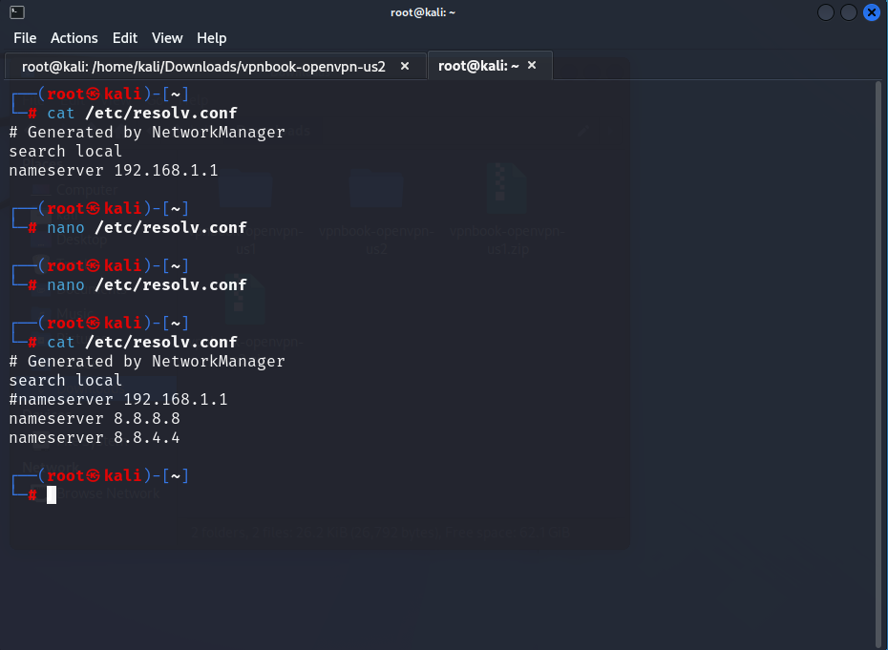
DNS için

Slide 70
Media Access Control (MAC) Adresi
Bu durumda "MAC", bir ağ ara yüzünü benzersiz bir şekilde tanımlayan bir adres türünü ifade eder. Her ağ ara yüzüne (örneğin, bir ağ kartına) atanmış olan 12 haneli bir sayı ve harf kombinasyonundan oluşur. Bu adres, veri iletişiminde cihazların kimlik doğrulaması ve yönlendirilmesi için kullanılır.

Slide 71
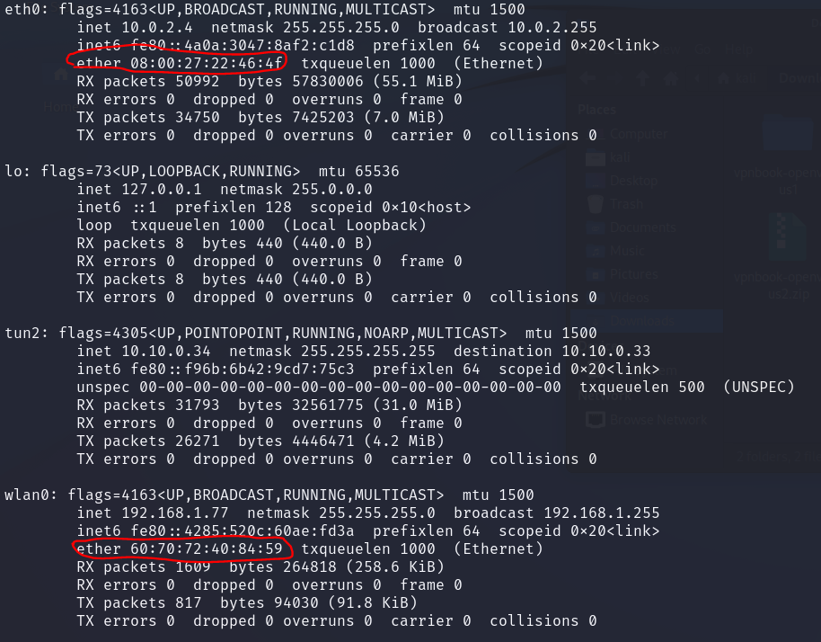
MAC adresleri

Slide 72
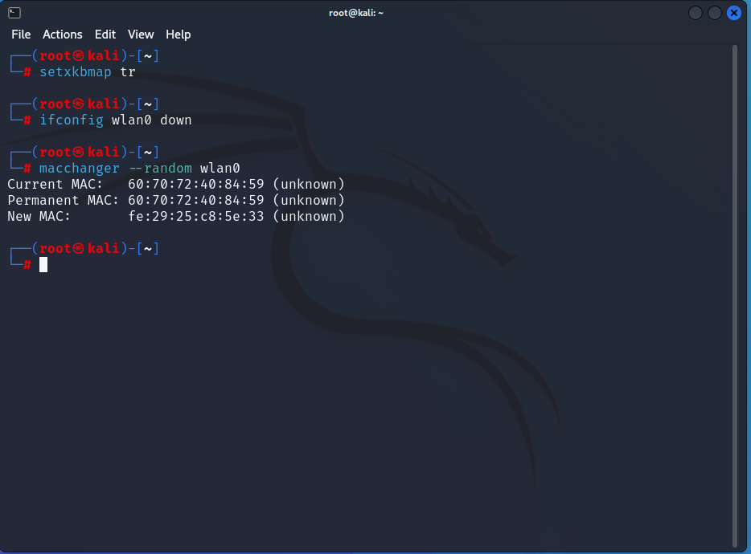
MAC adresini değiştirmek
Notes:
Sonra ifconfig wlan0 up deriz

Slide 73
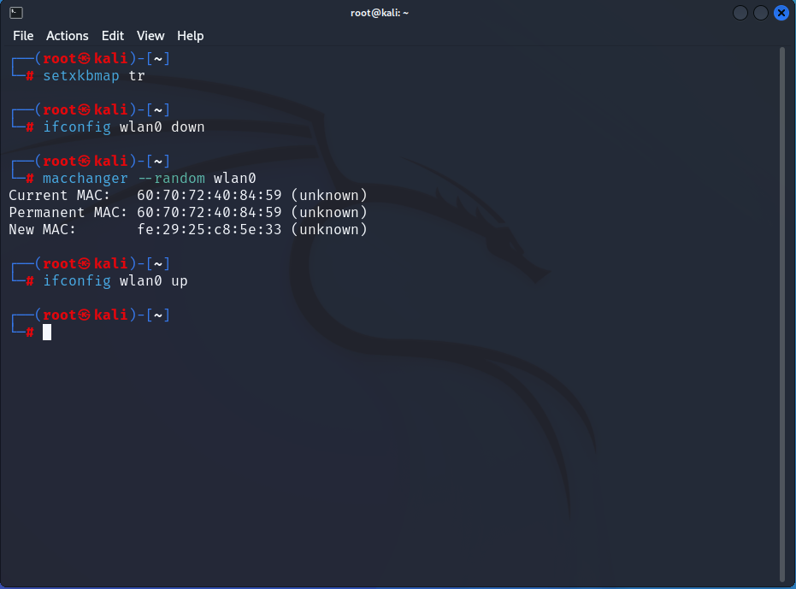
MAC adresini değiştirmek

Slide 74
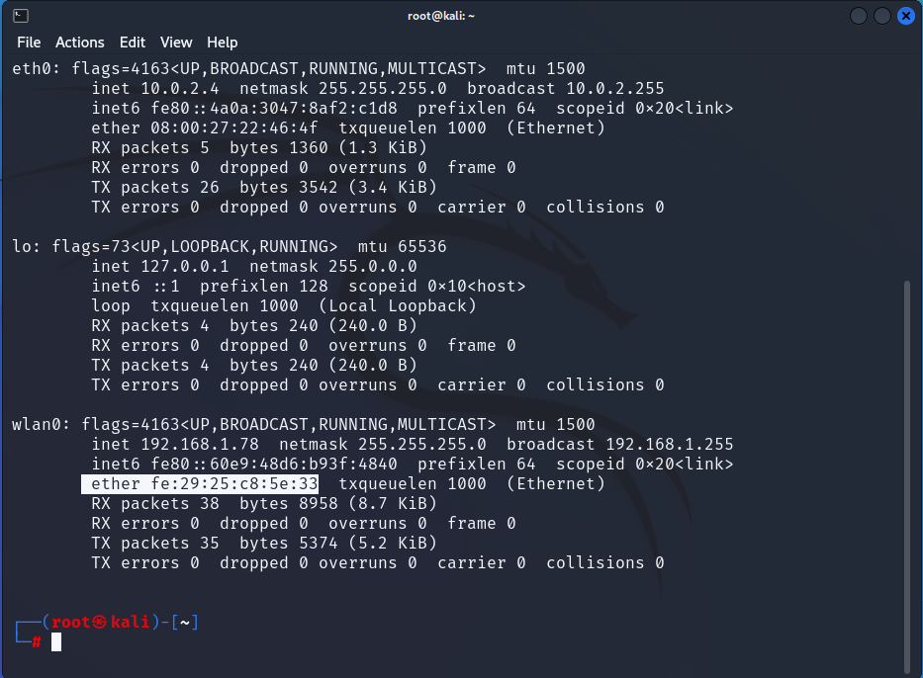
Test

Slide 75

Çalışmazsa
Notes:
Mac değiştirmenin başka yolları da var

Slide 76
Airmon-ng
Airmon-ng, Aircrack-ng adlı bir kablosuz ağ güvenlik aracının bir parçasıdır. Aircrack-ng, kablosuz ağları test etmek ve güvenlik açıklarını belirlemek amacıyla kullanılan bir dizi aracı içeren bir pakettir. airmon-ng özellikle kablosuz ağ trafiğini izlemek ve analiz etmek için kullanılır.

Slide 77
Airmon-ng
Bu araç, bir kablosuz ağ adaptörünü "monitör moduna" geçirerek, kablosuz ağ trafiğini yakalamak ve incelemek için kullanılır. Monitör modu, adaptörün sadece alınan paketleri değil, aynı zamanda tüm kablosuz ağ trafiğini dinleyebilmesini sağlayan bir moddur. Bu özellik, ağ güvenlik testleri, ağ performansı izleme veya kablosuz ağ trafiğini analiz etme amaçlarıyla kullanılabilir.

Slide 78
Airmon-ng
Airmon-ng, genel olarak kullanıcıya ağ güvenliği ve performansıyla ilgili bilgiler sağlamak, ağdaki güvenlik açıklarını tespit etmek ve kapatmak için kullanılır.
Ancak, bu tür araçları yasal ve etik kurallara uygun bir şekilde kullanmak önemlidir.
Kendi ağınız üzerinde veya izin almadan başkalarının ağlarını test etmek yasa dışı olabilir ve ciddi sonuçlara yol açabilir. Bu araçları kullanmadan önce, yerel yasalara ve etik kurallara saygı göstermek önemlidir.

Slide 79
Kısaca Monitor mod
İwconfig sadece wireless ile bilgileri verir.
Manage mode’da internete bağlanırız.
Monitör modda ise bağlı olmadığımız ağ hakkında bilgi toplarız.

Slide 80

Managed mode

Slide 81

Airmon-ng start {ağ adı} →Monitor mode

Slide 82

Hatalar oldu, öneri uygulandı

Slide 83
Problem!!!
Ya monitör moddan internete bağlandığımız manage moda geçemezsek. Ne olacak?

Slide 84

Hala Monitor modda
Notes:
Airmon-ng stop {ağ adı} monitör modu kapatır ancak bazen çalışmıyor

Slide 85

Sonunda tekrar manage moda döndü

Slide 86

İkinci yol (Önerilen)

Slide 87

Tekrar manage moda döndü

Slide 88

AĞLARDAN BİLGİ TOPLAMA

Slide 89

Ağlardan bilgi toplama (önerilmeyen yol)
İlk iş monitör moda geçmek
Notes:
İlk iş monitör moda geçmek

Slide 90
İkinci yol (Önerilen)

Slide 91

Airodump-ng
airdump-ng komutu, Kablosuz Ağları (Wi-Fi) izleme ve analiz etme amacıyla kullanılan bir araçtır. Bu komut, çevredeki Wi-Fi ağlarının istatistiklerini ve özelliklerini toplar.
Notes:
airdump-ng komutu, Kablosuz Ağları (Wi-Fi) izleme ve analiz etme amacıyla kullanılan bir araçtır. Bu komut, çevredeki Wi-Fi ağlarının istatistiklerini ve özelliklerini toplar.

Slide 92

Airodump-ng

Slide 93
Airodump verileri
BSSID (Basic Service Set Identifier): Bu, kablosuz erişim noktasının benzersiz kimliğidir. Her Wi-Fi ağına ait bir BSSID vardır. Yani İlgili modemin mac adresi
PWR (Power Level): Wi-Fi ağına olan sinyal gücünü gösterir. Daha yüksek bir PWR değeri, daha güçlü bir sinyali ifade eder.
Beacons: Bu, erişim noktasının (AP - Access Point) yayınladığı Beacon çerçevelerinin sayısını gösterir. Beacon çerçeveleri, bir Wi-Fi ağının varlığını ve özelliklerini belirtir.
Data: Bu, erişim noktasından (AP) alınan data paketlerinin sayısını gösterir. Data paketleri, gerçek veri iletimini ifade eder.
#Data: (Data Rate): Bu, Wi-Fi ağının aktarım hızını gösterir. Daha yüksek bir veri hızı, daha hızlı bir Wi-Fi bağlantısı anlamına gelir.
CH (Channel): Bu, erişim noktasının hangi kablosuz kanalda yayın yaptığını gösterir. Kanal değişikliği interneti hızlandırabilir.
MB (Max Rate): Bu, en yüksek veri iletim hızını ifade eder.
ENC (Encryption): Bu, ağın hangi tür şifreleme yöntemi ile korunduğunu gösterir (WEP, WPA, WPA2 gibi).
Notes:
Sadece mac adresini bilerek ona bağlı insanları internetten düşürebiliriz

Slide 94
Tek bir ağı dinlemek için

Slide 95

İlgili ağa bağlı cihazlar ve hareketlilikler izleniyor

Slide 96
Wireshark nedir?
Wireshark, bilgisayar ağlarında gerçekleşen veri iletişimini izlemek, analiz etmek ve kaydetmek için kullanılan bir araçtır.
Bir çeşit "ağ detektifi" olarak düşünülebilir.

Slide 97
Wireshark nedir?
Wireshark, bilgisayarlar arasında yapılan iletişimi takip etmeye yarayan bir programdır.
Örneğin, internet üzerinden bir web sitesine girmek ya da bir oyun oynamak gibi çeşitli aktiviteler sırasında bilgisayarlar arasında gönderilen verileri görmenizi ve anlamanızı sağlar.

Slide 98
Wireshark nedir?
Bu program, ağ trafiğini (veri paketlerini) yakalar ve bu paketleri çözerek içerdikleri bilgileri gösterir.
Bu şekilde, bir bilgisayarın diğerine hangi bilgileri gönderdiğini, bu bilgilerin nasıl göründüğünü ve iletişimde hangi protokollerin kullanıldığını görebilirsiniz

Slide 99

Airodump ile kaydedilen cap dosyası wireshark ile açılır ve ayrıntılı analizi yapılabilir.

Slide 100
Deauthentication attack (yetkisizleştirme saldırısı)
"Deauthentication attack" veya bağlantı kesme saldırısı, bir bilgisayar ağındaki cihazların bilinçli olarak bağlantısının koparılması anlamına gelir. Bu saldırı genellikle kablosuz ağlarda görülür. Saldırgan, hedef cihazın bağlantısını geçici olarak keserek, cihazın ağ hizmetlerine erişimini engeller. Bu tür saldırılar, ağdaki cihazların iletişimini bozarak, hizmet kesintilerine neden olabilir.

Slide 101
Deauthentication attack
İki çeşiti var: Ya ilgili ağa komple saldırı yaparız ama çok etkili değildir.
Yada o ağdaki özel bir cihazı hedef alırız

Slide 102

Modemi yada cihazı yetkisizleştirme
Modemin mac adresi yanına (–c cihazın mac adresini de yazarsak ) direk o cihazı ağdan atabiliriz Bu yöntemin başarı ihtimali daha yüksek.
Modem id
Notes:
Modemin mac adresi yanına cihazın mac adresini de verirsek o cihazı ağdan atabiliriz

Slide 103
Kaynak
https://bilgem.tubitak.gov.tr/sge-kurumsal/

